Slide 1

Capturing Business
(정보에 기반한 전략적 수주 영업)
2021.03.

Slide 2
목 차
도입 : B2B 수주영업의 특징
수주영업을 효과적으로 관리하라
프로세스를 기반으로 수주영업하라
기회선택
전략적으로 기회를 선택하라
모든 기회를 평가하라
수주기획
수주계획서를 준비하라
수주 핵심정보를 수집하라
고객, 경쟁사 및 솔루션 분석
고객을 파악하라
경쟁사 분석을 실시하라
자사의 솔루션을 검증하라
수주전략
수주전략을 확립하라
수주전략은 실행으로 완성된다
쉬플리 제안전문 도서
성장과 발전을 위하여
13
15
21
31
33
41
55
57
61
99
101
115
122
127
129
139
143
146

Slide 3

도입 : B2B 수주영업의 특성
(Introduction to Capture Management)
학 습 목 표
이길 수 있는 기회에 자원을 집중하면 효과적으로 사업개발을 관리할 수 있다.
사전 영업을 통해 고객이 납득할 수 있는 제안을 준비할 수 있다.
사업개발 단계를 준수하며 각 역할별 과업을 조정했을 때 자원을 효과적으로 활용할 수 있다.
단계적으로 컬러 팀 리뷰를 진행하여 수주 가능성이 좀 더 높은 기회를 평가할 수 있다.

Slide 4

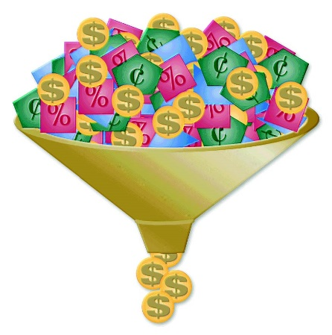
수주영업을 효과적으로 관리하라
성공적인 수주영업을 위해
이길 수 있는 기회에 자원을 집중하라.
효과적인 수주영업은 고객이 원하는 제품이나 서비스를 제공하는 데서 그치지 않는다. 효과적인 수주영업에는 다음과 같은 능력이 필요하다.
전략적 정합성이 높은 사업 기회 선택
고객 분석으로 고객의 근본적인 이슈 파악
핵심정보(competitive intelligence) 수집과 활용
고객과 협력하여 효과적인 솔루션 개발
이 과정에서 가능성이 낮은 기회를 포기함으로써 가능성이 더 높은 기회에 자원을 집중한다. 말하자면 기회를 선별하는 것이 수주영업의 핵심이다.
그림 1. 기회 선별. 효과적인 수주영업의 개발의 목표는 전략적 잠재력 또는 수주 가능성이 낮은 기회를 걸러내는 것이다. 최고의 목표에 자원을 집중적으로 투입함으로써 자원 낭비를 줄이고, 중요한 기회를 더 많이 수주할 수 있다.

Slide 5
B2C세일즈와 B2B세일즈의 차이
보통 B2C 시장과 다르게 B2B 시장은 수주영업(Capturing) 또는 사업개발(Business Development)이라는 용어를 사용한다. 이것의 큰 차이는 B2C는 제품이나 서비스를 판매하는데 반해서 B2B는 솔루션을 판매 한다는 것이다. B2C세일즈는 개인의 역량 위주로 제품을 판매하기 위한 관리가 중심이라면, B2B세일즈는 대규모 사업수주 및 사업개발의 특성을 이해하고 전사적인 자원을 활용하여 사업을 수주하기 위한 정보를 수집, 분석, 관리해야 한다. B2B 고객은 자신에게 맞는 솔루션을 선택하는데 있어서 좀 더 체계적이고 전략적인 접근 방법을 요구한다.
수주영업(사업개발)
-복합 팀
-강력한 프로젝트 관리
-팀 기반
-영역 / 기능 역량
세일즈
- 개인 또는 소규모팀
- 원격 지원 필요
- 지식 기반에의 접근
- 가망 고객 발굴
(Funnel Management)
그림 2. 세일즈와 수주영업의 차이. 세일즈에서는 개인 또는 소규모로 상품을 판매하지만 수주영업은 조직 기반의 솔루션을 통해 고객에게 가치를 판매한다.

Slide 6
체계적이고 전략적인 수주영업을 위해 효과적인 수주영업 프로세스를 적용하면 기업의 수익을 향상 시킬 수 있다.
조직의 제안 횟수는 적어지겠지만, 조직의 수주율이 증가하기 때문이다. 물론 후속 사업을 이끌어내는 전략적 수주도 증가한다.
조직에 수주영업 프로세스를 적용하고, 고객의 니즈가 명확해지기 이전에 사전 영업(pre-sales)을 강화하면
성과는 상당히 향상될 것이다.
사전 영업(pre-sales)이란 제안 요청서(RFP: Request for Proposal, RFI,ITB 등 고객의 공식적인 제안요청을 모두 포함) 발행 이전의 영업활동을 말한다.
그림 3은 실제로 쉬플리 고객이 얻은 성과이다.
산업 분류 | Before | 기간 | After | 성과
IT 서비스 | • 연간 1,200건 제안 • 수주율(횟수 기준) 30% • 매출 약 5,340억원 | 9 개월 | • 연간 500건 이하 제안 • 수주율(횟수 기준) 70% 이상 • 매출 약 1조 2,180억원 | • 연간 58% 감소 • 수주율 130% 향상 • 매출 130% 향상
엔지니어링 서비스 | • 매출 약 240억원 | 12 개월 | •매출 약 730억원 | • 매출 200% 향상
IT 서비스 | • 매출 약 4,240억원 | 18 개월 | • 매출 약 1조 2,120억원 | • 매출 185% 향상 • 수주율(금액 기준) 2배 상승
IT 서비스&물류 | • 매출 약 1조 4,550억원 | 12 개월 | • 매출 약 2조 3,030억원 | • 매출 58% 향상 • 파이프라인 40% 감소
방위 외주업체 | • 매출 약 1조 2,120억원 | 12 개월 | • 매출 약 2조 1,820억원 | • 매출 80% 향상
그림 3. 성공적인 사업개발. 쉬플리는 사업개발 프로세스를 통해 한정된 자원 내에서 수주율과 총 수입을 향상하도록 여러 기업들을 도왔다. 이 프로세스는 사업개발에서 제안 요청서(Request for Proposals, RFP)발행 이전의 사전 영업(pre-sales)을 강조하여 되도록 일찍 사업개발에 자원을 투자하도록 유도한다.

Slide 7
사전 영업의 중요성
사전 영업의 중요성을 입증하는 요소는 많다.
고객이 제안 일정을 결정하고 제약 사항을 부가하기 때문에, 여러분이 고객에게 제공할 최고의 솔루션을 설계하고 수주 활동을 하기 위해서는 사업개발 관리를 일찍 시작해야한다.
수주 활동 | 제안 요청서 발행 전 | 제안 요청서 발행 후
1. 고객의 니즈와 이슈 이해 | 일찍 관계를 형성하면 고객에게 보다 폭 넓게 접근할 수 있다. | 일단 RFP가 발표되면 고객 접근이 제한된다.
2. 제휴 파트너 확보 | 경쟁사의 팀이 결성되기 전에 제휴 파트너를 선택할 수 있다. 제휴에 대해 철저하게 논의해 제휴를 맺을 수 있다. | 경쟁사가 여러분이 선호하는 파트너와 이미 계약을 맺었을 가능성이 있다. 압박을 느끼는 상태에서 제휴를 맺으면 제안의 일관성에 영향을 미칠 수 있다.
3. 자사 팀 구성 | 여러분의 경쟁력에 반드시 필요한 핵심 인력을 보유할 수 있다. | 필요한 핵심 인력이 이미 다른 활동에 투입되었을 가능성이 있다.
4. 요구사항에 영향력 발휘 | 자사팀의 전문지식, 컨설팅을 통해 고객이 원하는 해결책의 밑그림을 그리는 데 도움을 줄 수 있다. | 제안요청서에 경쟁사가 이미 영향을 미쳐, 여러분은 기본 요구사항에도 충실히 대응하기 어려울 수 있다.
5. 해결책 설계 | 예비 설계와 계획을 고객과 함께 논의하거나 확인할 수 있다. | 고객의 피드백을 받지 못한 채 새로운 개념을 개발해야 한다.
6. 역량 증명 | 고객이 높이 평가할 만한 과거 성과 데이터를 확인하고 문서로 작성할 시간이 있다. | 매력적인 과거의 성과 데이터를 정리해 제안에 포함시킬 시간이 없다.
그림 4. 사전 영업의 장점. 기회를 조기에 식별하고 자원을 투자하면 고객이 납득할 수 있는 제안을 준비할 수 있고, 제안요청서가 발표되기 전에 고객으로부터 많은 정보를 얻고 제안을 준비할 수 있다.
장기적으로 준비하라. 특히 판매 대상이 정부(Public)인 경우에는 정치적인 요인과 복잡한 승인 과정이 고객의 의견에 영향을 미칠 뿐만 아니라, 예산이 할당되고 제안요청서 초안이 마련되기까지 2~3년이 걸릴 수 있다.

Slide 8
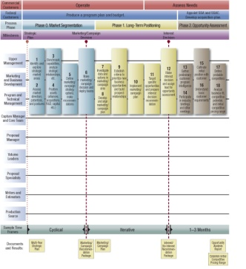
프로세스를 기반으로 수주영업하라
사업수주는 여러분의 조직 내부의 정의되고 기회에 따라 유연하게 적용할 수 있는 ‘수주영업 프로세스’에서 출발한다.
수주영업 단계 활용
쉬플리는 글로벌 베스트 프렉티스에 기반하여 수주영업 프로세스를 7국면 (Phase), 69단계(Step)로 정리했다.
이를 ‘쉬플리 사업개발 라이프사이클(Shipley Business Development Lifecycle)’이라고 한다.
‘쉬플리 사업개발 라이프사이클’은 기회가 크든 작든, 제품이든 서비스든, 정부사업이든 민간사업이든 상관없이 모든 기회 유형에 적용할 수 있다.
다만 제시한 모든 국면과 단계가 특정한 기업이나 사업 기회에 딱 들어맞는 경우는 거의 없으며, 여러분의 기업/시장의 특성과 시기를 고려하여 사업개발 프로세스 모델에서 특정 과업을 빼거나 수정하여 적용할 수 있다.
또한 기회의 규모와 중요성을 반영해 과업을 조정할 수 있다.
각 조직원이 각자 맡은 역할과 책임을 이해하고 기회를 발전시켜야 한다. 그래야 자원을 효과적으로 활용할 수 있다. 특정 기회에 대한 중대한 결정시점에 추진중인 기회의 현황과 이를 추진하는 조직의 성공 가능성을 객관적으로 평가하면 해당 기회를 계속 추진할 것인지 여부를 현명하게 의사결정 할 수 있다.
시간이 촉박할 때 조직이 중대한 작업을 건너뛰는 경향이 있다면 경계하라. 특히 기획과 검토를 위한 시간을 확보하는 것이 중요하다.

Slide 9
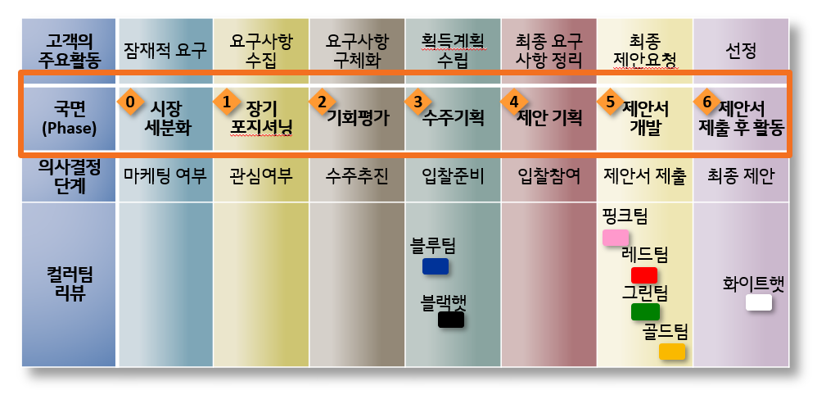
단계 | 제목 | 의사결정 마일스톤 | 단계별 과제 요약
0 | 시장 세분화 | 마케팅/캠페인 결정 | 시장분석과 전략 개발
1 | 장기 포지셔닝 | 관리 기회 결정 | 잠재 기회를 확인하기 위한 캠페인 실행
2 | 기회 평가 | 추진 여부 결정 | 기회를 평가해 조직의 관심여부와 수주 가능성 판단
3 | 수주 기획 | 제안 여부 결정 | 고객이 여러분의 조직과 해결책을 선호하도록 영향력 행사
4 | 제안 기획 | 제안 타당성 검증 | 수주 및 판매 활동을 계속하는 동안 제안서(PT) 준비
5 | 제안서 개발 | 제안서(PT) 제출 | 제안서(PT) 준비와 승인, 제출
6 | 제안서 후 활동 | (협상 및) 계약 체결 | 고객 질문에 답하고 계약 협상으로 진행
그림 5. 쉬플리 수주영업 프로세스. 수주영업의 각 단계는 인풋과 아웃풋에서 미리 결정된 과업으로 구성된다. 단계는 의사결정 마일스톤(또는 게이트)로 구분된다. 의사결정 마일스톤에서는 적합성이 떨어지는 기회를 제거한다. 프로세스의 전반적인 목표는 경쟁사와 그들의 예상 솔루션에 대한 정보를 충분히 확보해 자사의 제안을 확실하게 차별화하고, 가망 고객이 자사를 선호하는 상태로 수주가능성을 높이는 것이다.

Slide 10
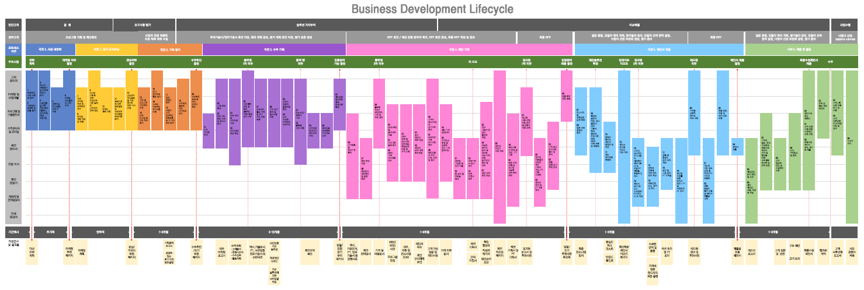
쉬플리 수주영업 프로세스
고객의 구매 프로세스에 맞춰 사업개발 프로세스를 설정하는 것을 기본으로 한다. 물론 기회의 특성에 따라 기간은 탄력적으로 조정할 수 있다.
수주를 위해 회사의 다양한 조직에서 각 과업별로 역할을 구분한다. 또한 각 단계에서 활용되는 문서를 정해 놓고 정보를 지속적으로 축적하고 활용할 수 있도록 해야 한다.
회사의 환경이나 사업 기회에 맞춰 과업 순서와 프로세스를 조정할 수 있다. 많은 기업이 사업개발 프로세스를 30~60개 단계로 정의하여 활용한다.
이후 교육을 진행하는 동안 이 그림들을 다시 참고하면 수주 관리의 중요성을 이해하는 데 도움이 될 것이다.

Slide 11
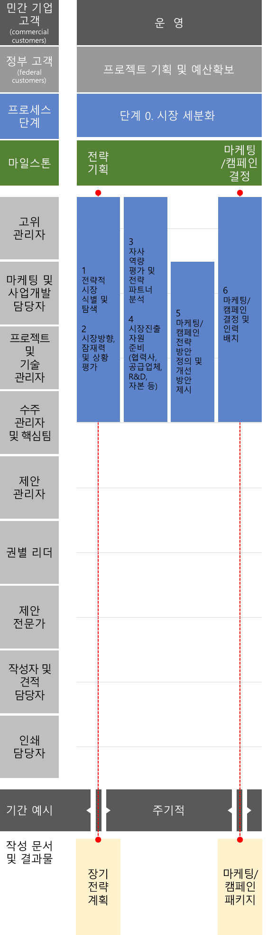
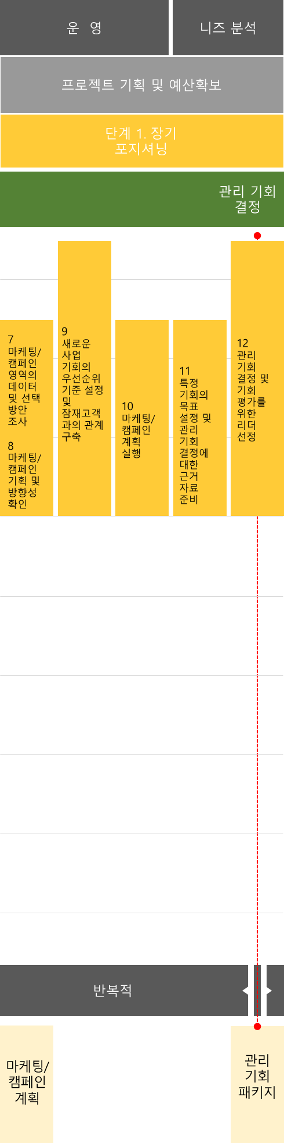

Slide 12
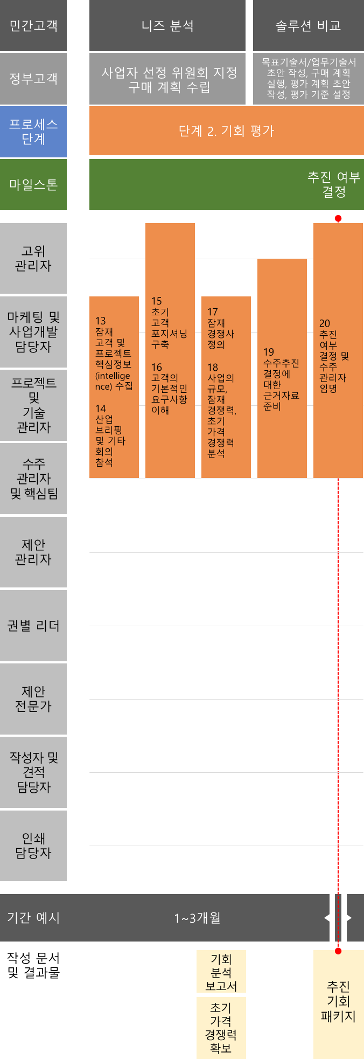

Slide 13
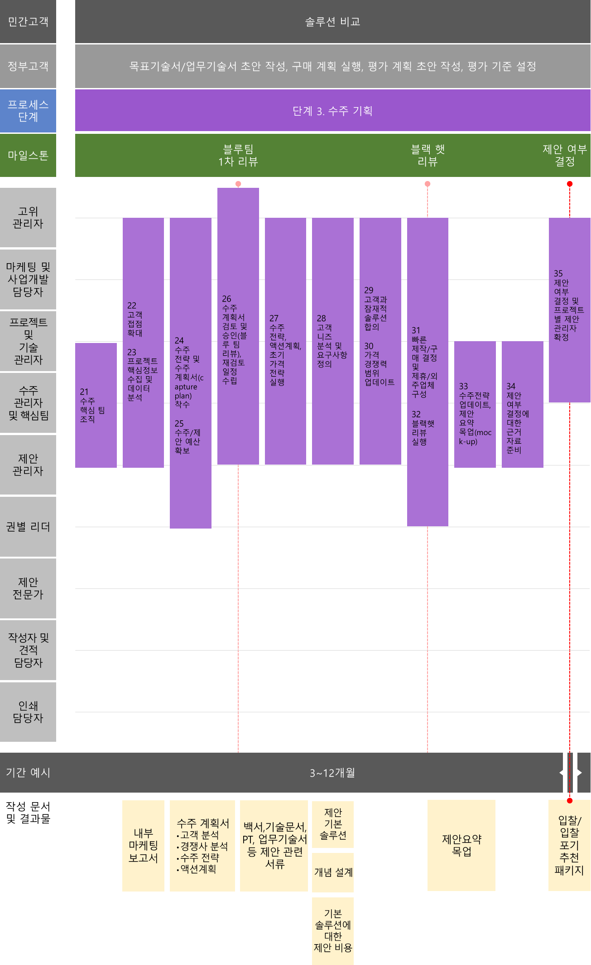

Slide 14
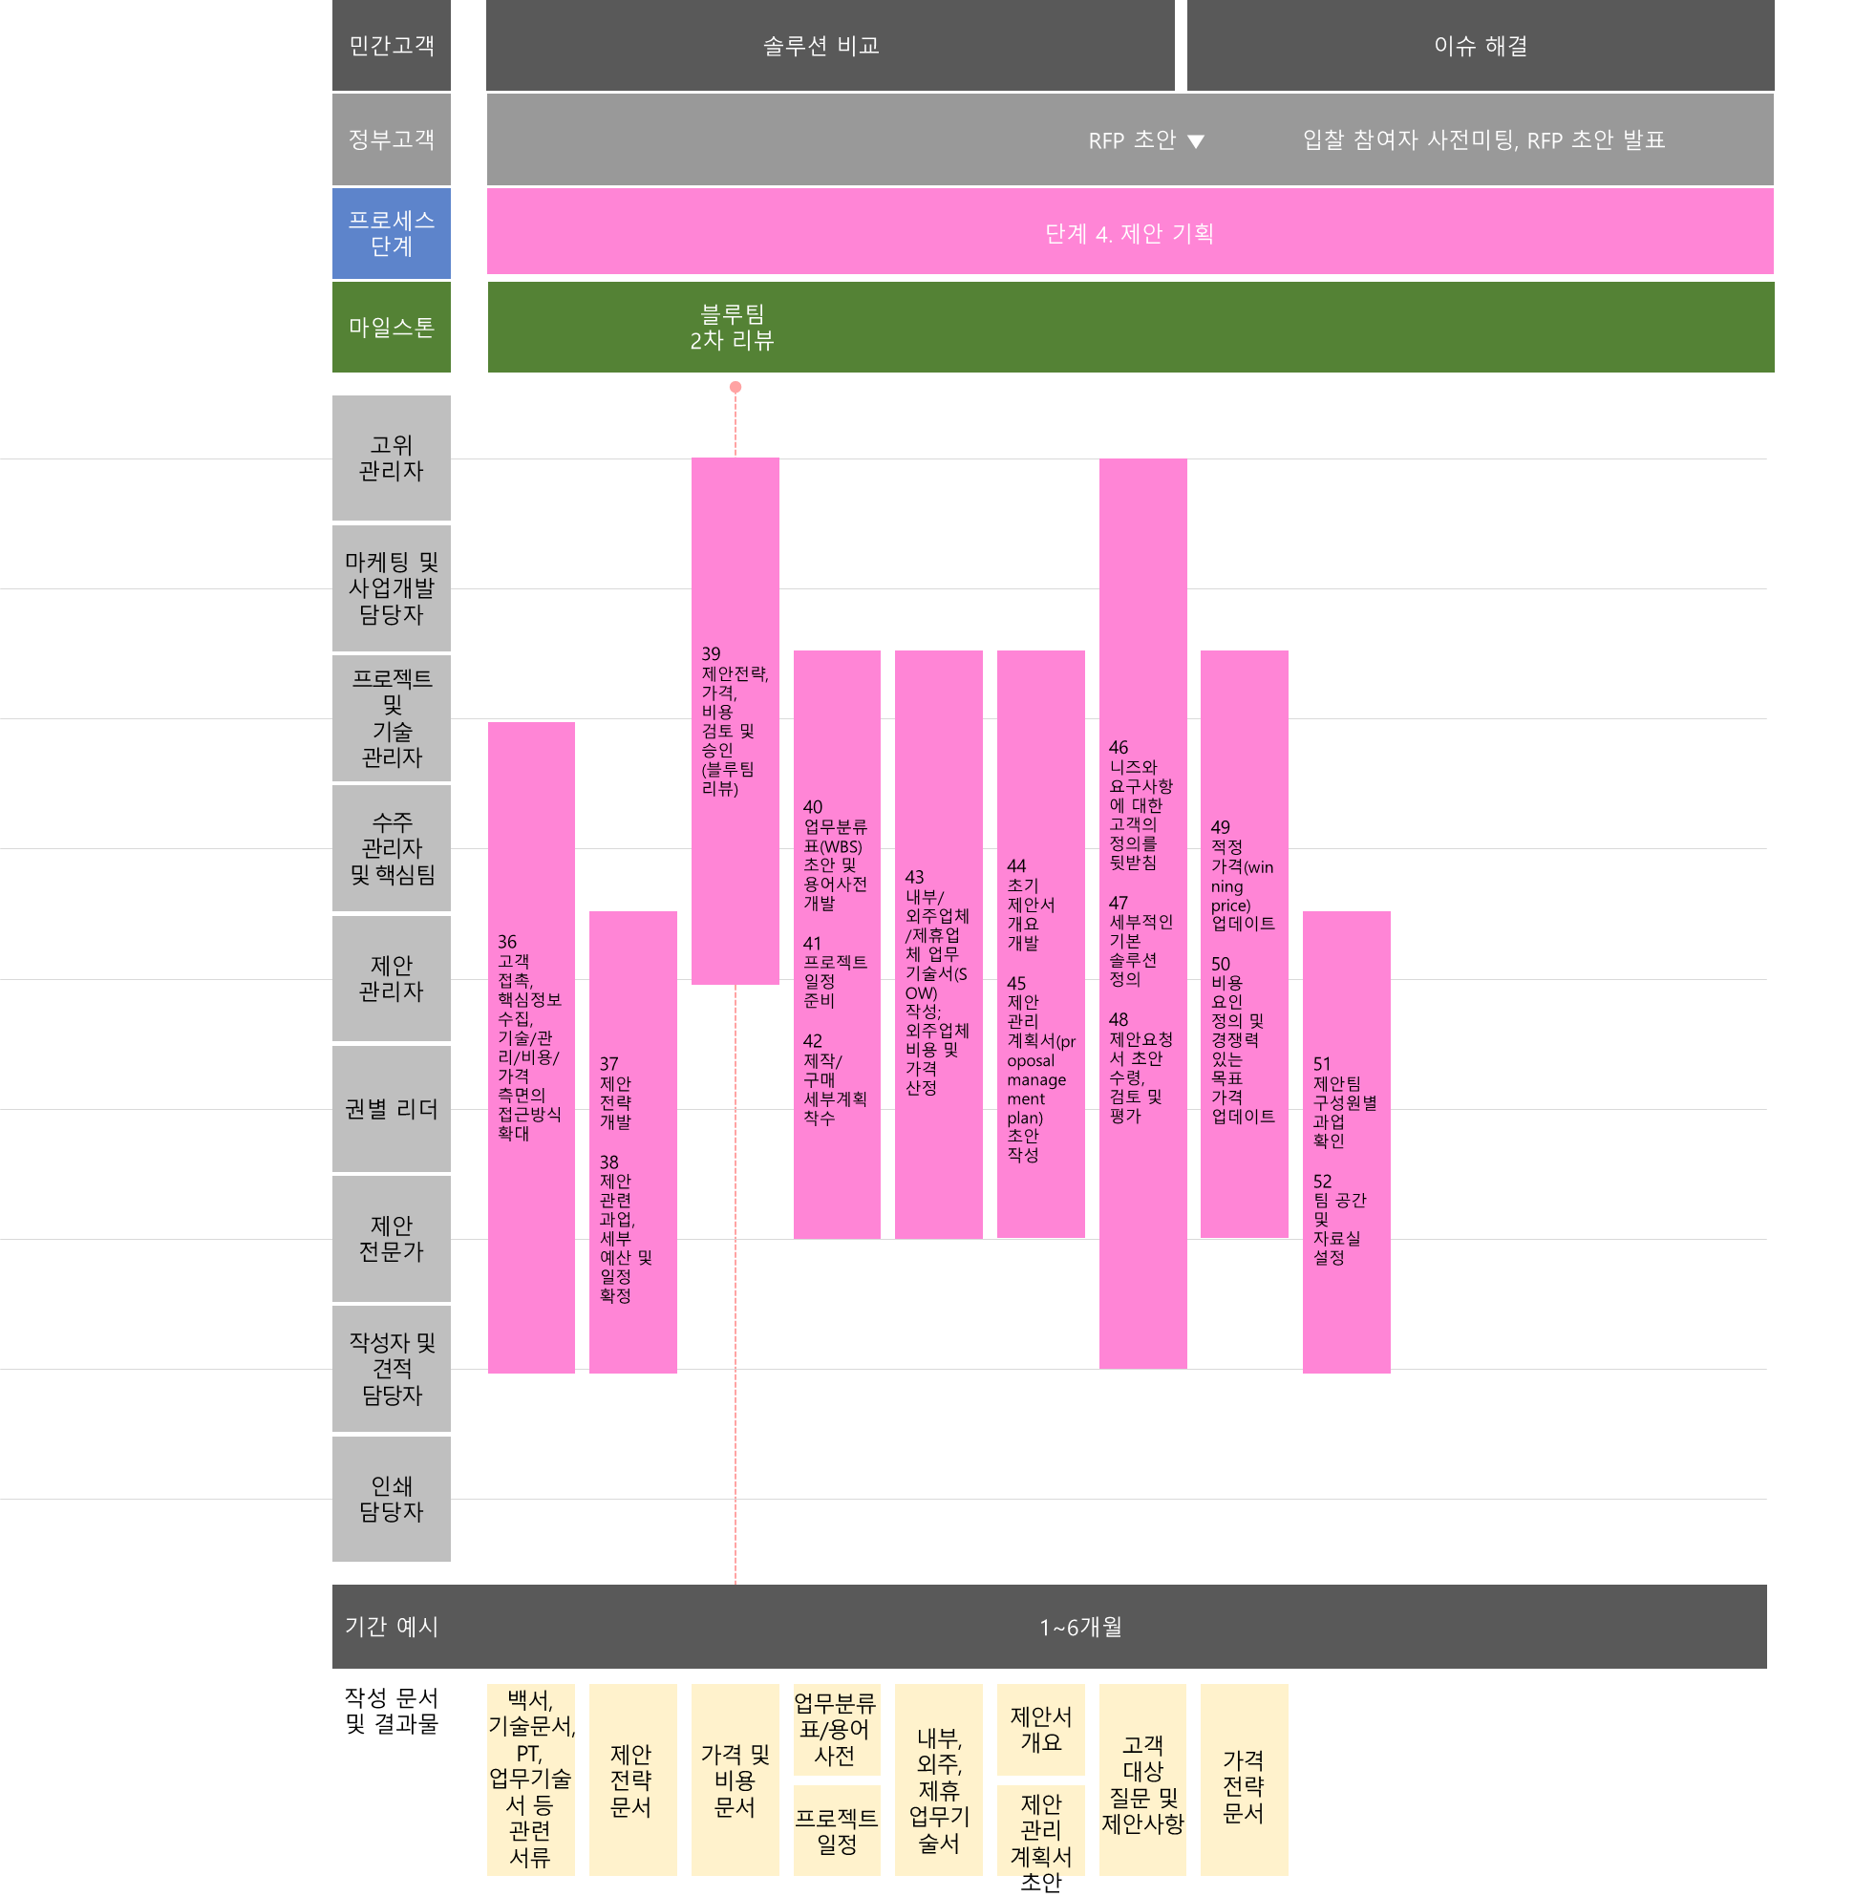

Slide 15
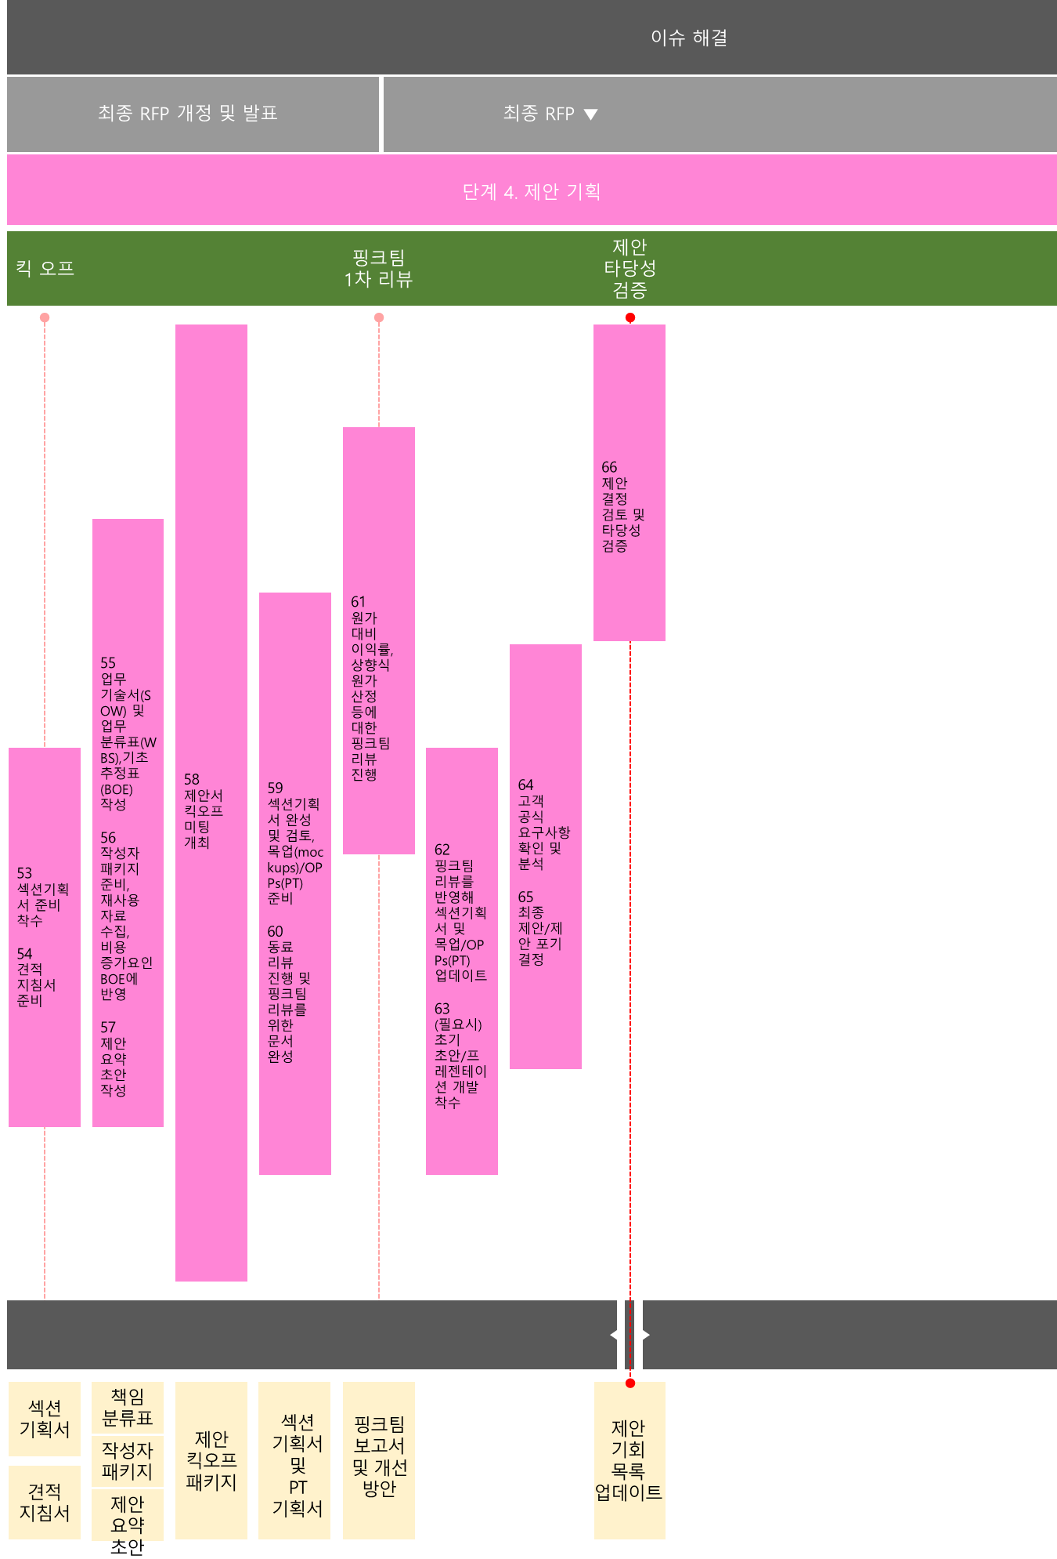

Slide 16
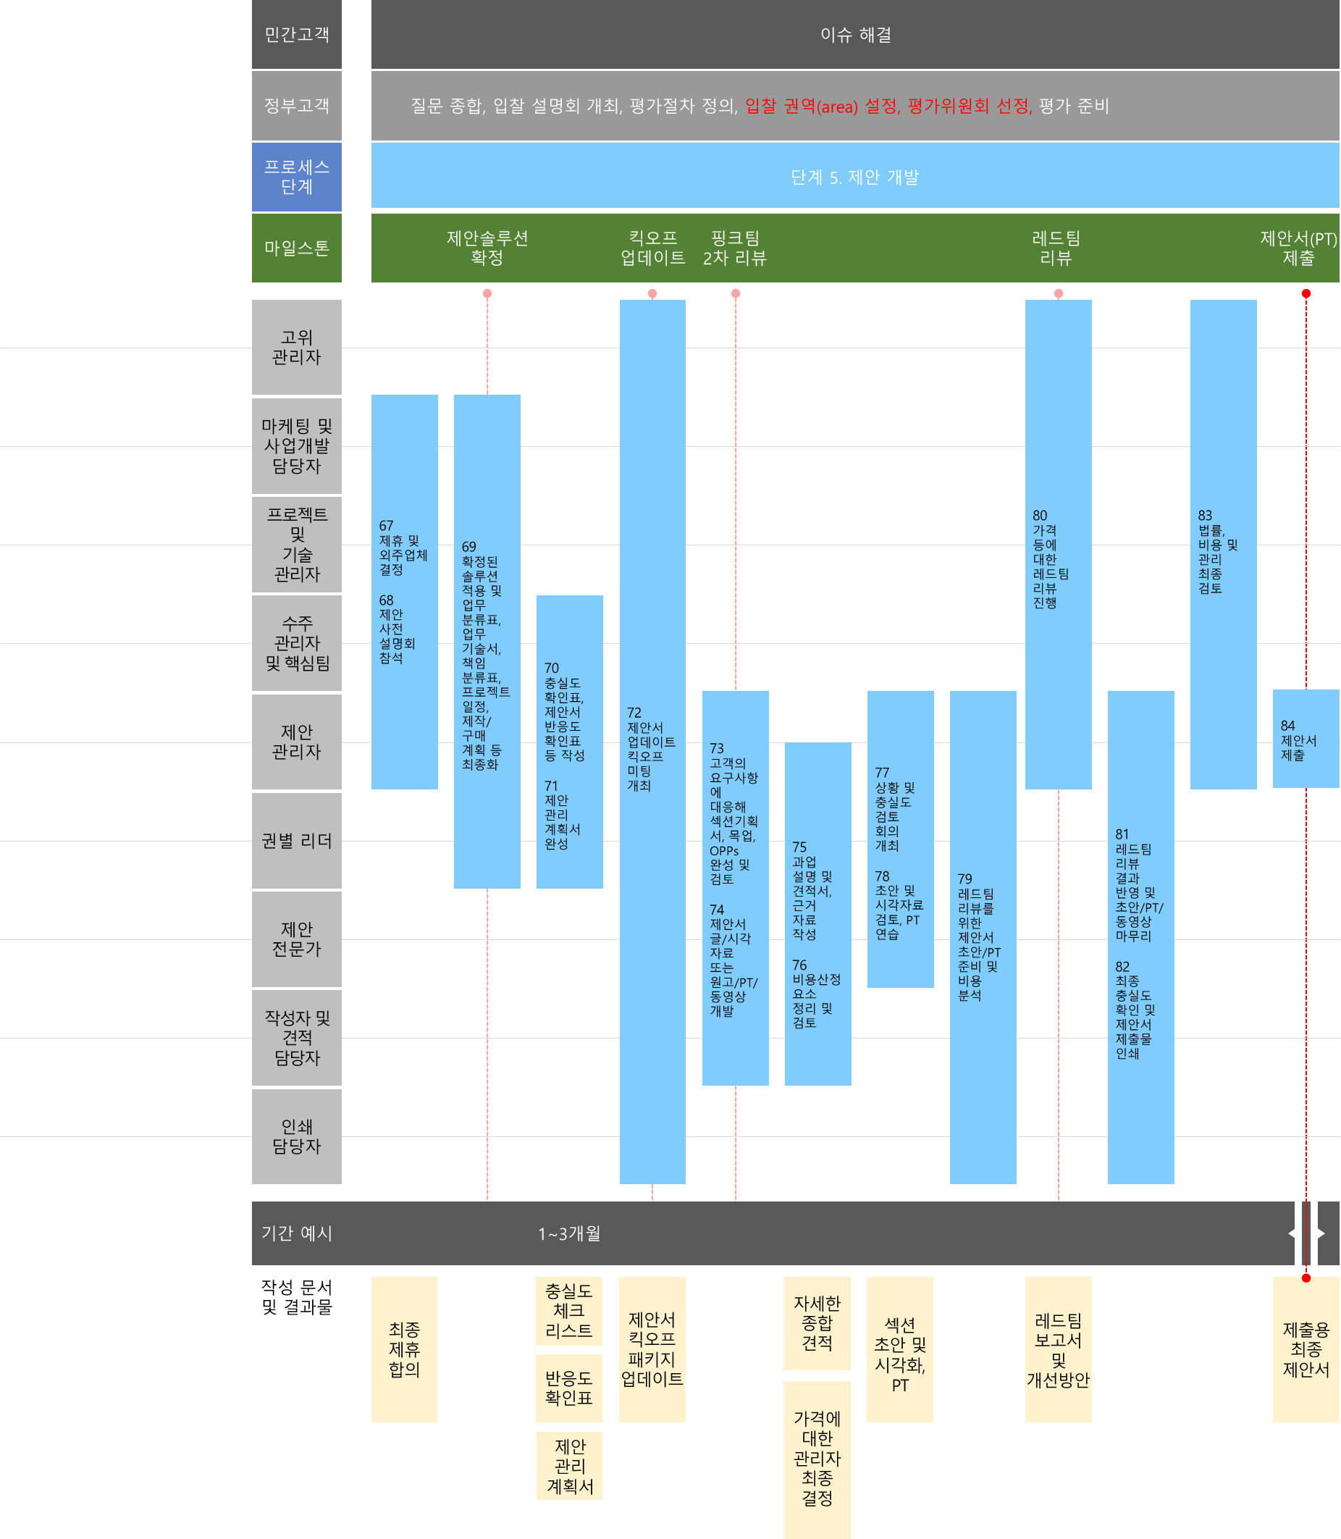

Slide 17
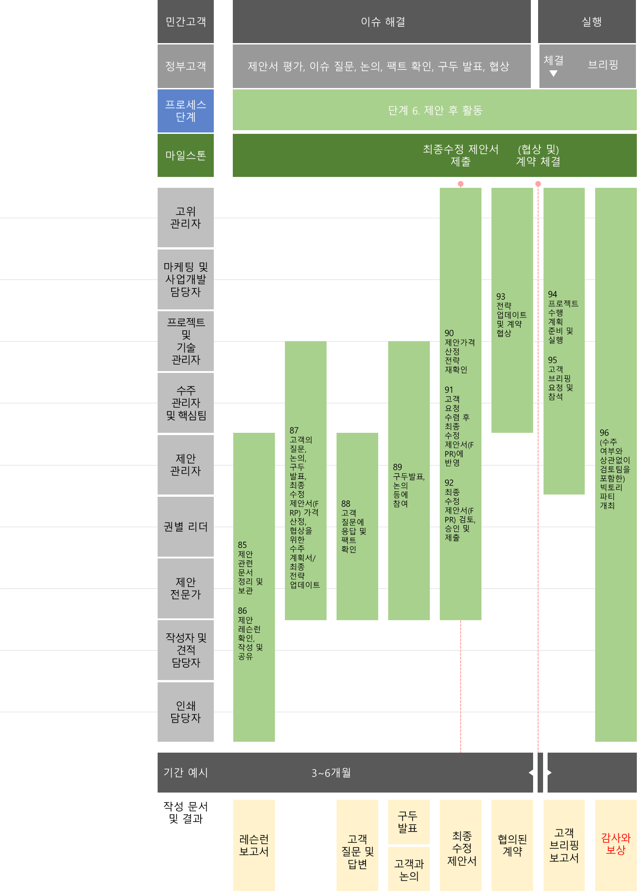

Slide 18
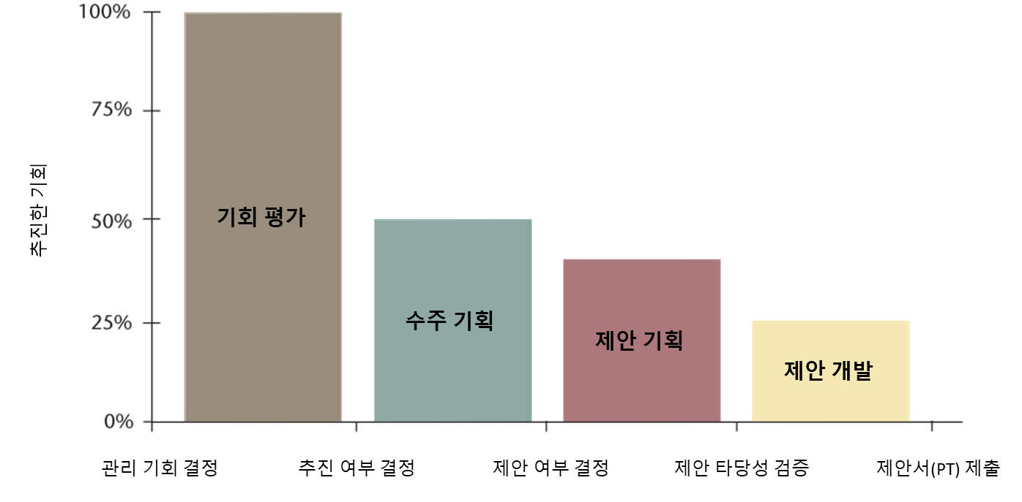
수주율 향상을 위한 의사결정
체계적인 수주영업 프로세스는 가장 좋은 기회에 자원을 집중시킴으로써 기업의 수주율(횟수 기준, 금액 기준)을 높인다. 각 기회를 추진할 때 수주 관리자(capture manager)는 고객이 자사를 선호하도록 만들고자 노력한다. 이런 노력이 성공하면 해당 기회는 일련의 의사결정 게이트(decision gate)를 거친다. 요컨대 수주 가능성이 높을 경우에만 제안서를 준비해야 한다.
그림 6. 좋은 기회 선별. 기회를 평가한 다음에는 일련의 의사결정 마일스톤에서 수주 가능성이 좀 더 높은 기회를 추진하도록 승인한다. 고객이 거절하거나, 경쟁사가 더 우수하거나, 혹은 예산이 충분하지 않거나, 제안서를 적절히 작성하지 못한 경우는 기회 추진을 중단할 근거가 된다. 모든 의사결정 게이트(decision gate)를 거칠 수 있는 기회의 비율은 시장 특성과 기업의 목표, 잠재 사업 기회의 특징에 따라 달라진다. 그러나 미리 기준을 설정하지 않으면 체계가 무너지고 자원을 낭비하게 될 것이다.

Slide 19
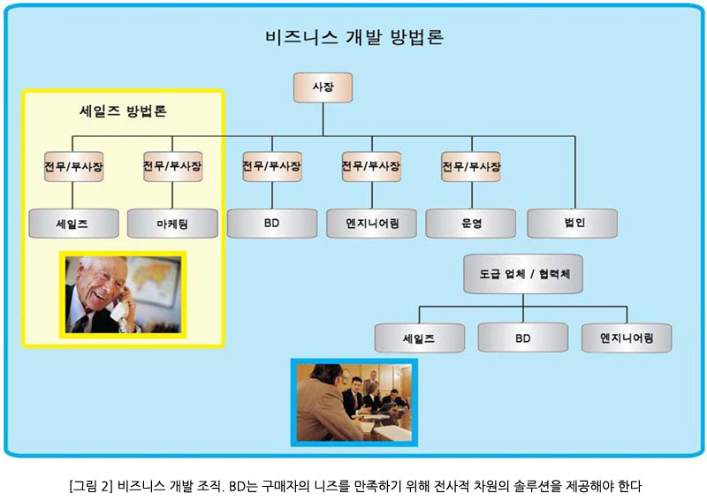
전사적인 자원 활용
B2B 수주영업은 세일즈 부서만의 일이 아니다. 전사적인 지원을 활용하고 지원을 받아야 한다. 특히 신규 상품에 대한 수주영업과 신규 시장에 진출하는 것은 전사적인 협업이 더욱 중요하다.
수주영업 방법론
그림 7. 전사적인 수주영업 방법론 적용. B2B 수주영업의 특성을 고려하여 전사적인 수주영업 활동이 될 수 있도록 세일즈 부서를 중심으로 프로세스를 구축하고 내외부의 정보를 활용하고, 필요한 자원을 적시에 투입할 수 있는 구조를 만들어야 한다.

Slide 20

영업대표의 역할
수주영업을 주도하고 수주 기획과 수주의 모든 프로세스를 실행하는 것이 영업대표의 핵심역량이다.
수주 기획 단계에서는 영업대표가 의사결정과 리뷰를 위한 정보를 준비한다. 경영진이 결정을 내리면 영업대표는 승인한 방향대로 수행한다.
영업대표가 특정 과업을 수행하고 다른 이들을 지원하기 때문에 각 수주 관리자는 주된 업무와 부수적인 업무를 가진다.
영업대표의 역할
사업 기회의 수주영업 활동 주도
수주 프로세스 관리
수주 핵심정보 수집, 분석 및 전략개발
수주 계획서(Capture Plan) 개발
컨소시엄 및 제휴 등 외부협력 주도
주요 의사결정에 참여 및 결정사항 수행

Slide 21

도입
성공적인 제안서를 작성하라
1. 도입 : 세션 요약
성공적인 사업개발을 위해 이길 수 있는 기회에 자원을 집중하라.
자사의 전략적 방향과 일치하고 수주율이 높은 기회를 목표로 하라.
사업개발 관리는 학습을 통해 활용할 수 있는 분야이다.
사업개발 단계와 의사결정 게이트(decision gate)를 준수하되 기회에 따라 과업을 조정하라.

Slide 22
기회 선택
(Opportunity Selection)
학 습 목 표
사업 확장 방법, 자사의 역량, 전략적 목표 등을 고려하여 전략적으로 기회를 선택할 수 있다.
핵심 질문과 공개된 정보 출처를 활용하여 각 기회를 평가할 수 있다.

Slide 23

전략적으로 기회를 선택하라
수주율을 높이려면 자사 역량에 적합하고, 조직의 전략적 목표 방향성과 일치하는 기회를 추진하라.
기업이 사업 기회를 추진하는 이유는 다양하다. 그래서 여러 기업이 동일한 사업을 추진하더라도 추진하는 이유는 기업마다 다르다.
총 수입 유지
시장 점유율 확대
신규 고객 발굴
핵심 사업을 넘어선 사업 확장
신 기술 개발
내부에 (새로운) 기회 제공
자원 절감
기업들이 자사의 핵심 사업을 넘어서 새로운 사업기회를 찾는 공통적인 요인은 성장에 대한 열망이다. 새로운 고객이나 새로운 제품, 서비스에 따라 사업기회의 리스크와 보상의 정도가 달라진다.

Slide 24
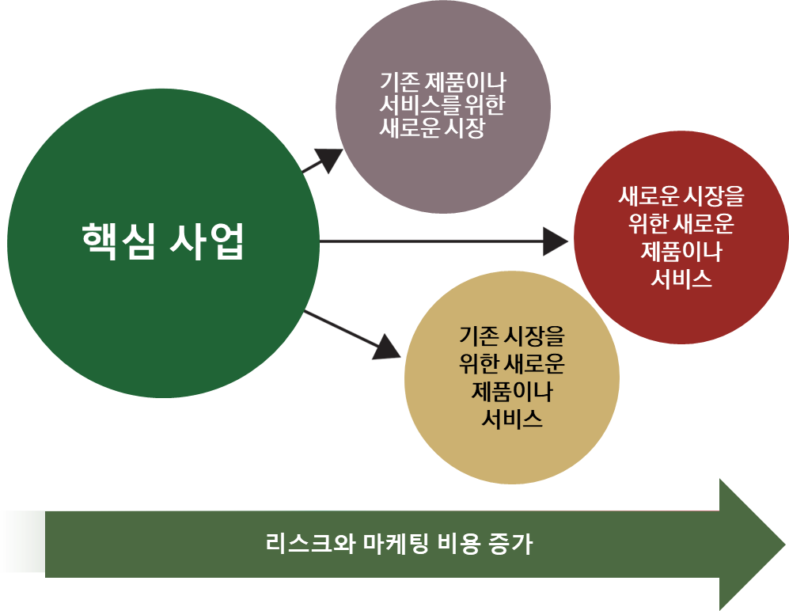
그림 8. 신규사업 개발 및 수주 방법. 기업이 신규 사업을 개발하고 수주하기 위한 방법은 다양하지만 시장과 상품 기준으로 정리할 수 있다. 새로운 시장이나 고객을 대상으로 하거나, 새로운 제품이나 서비스를 솔루션으로 할 경우에는 비용과 리스크가 증가한다.
그림 8의 개념을 토대로 구성한 그림 9의 기회 선택 개념을 이해할 수 있다. 그림에서 특정 기회가 기존과 새로운 유형의 사업 가운데 어느 영역에 속하는지에 따라 기회 추진비용과 성공 가능성이 달라지며, 사업기회를 선택할 때 이 점을 고려해야 한다.

Slide 25
3 신규 상품 / 유사 시장(고객) | 4 신규 상품 / 신 시장(고객)
1 유사 상품 / 유사 시장(고객) | 2 유사 상품 / 신 시장(고객)
상품
확대
시장(고객) 확대
영역 | 특성 | 추진 지표 | 초기 조치
1 | 유사한 제품이나 서비스, 유사한 시장 | 강 | 경쟁사에 초점을 맞춘다
2 | 유사한 제품이나 서비스, 새로운 시장 | 중 | 시장을 파악하고 입지를 구축한다
3 | 새로운 제품이나 서비스, 유사한 시장 | 중 | 고객의 니즈를 확인한다
4 | 새로운 제품이나 서비스, 새로운 시장 | 약 | 세부계획을 작성하고 자원을 투자한다
그림 9. 기회 선택. 신규사업 기회를 선택 할 때 현실적으로 판단하라. 그림과 표에서 영역1에 속하는 기회는 당연히 강한 추진 지표를 보인다. 대개 경쟁사에 초점을 맞추어 조치를 취하고 결정을 내린다. 영역2의 기회는 새로운 시장에 대한 새로운 견해와 더불어 그 시장에서 입지를 구축하면서 거둔 성공을 바탕으로 평가해야 한다. 영역3의 잠재 기회를 고려할 때는 낯선 고객의 니즈를 확인하는 과정에 집중해야 한다. 영역4에 진출하려면 계획을 수립해야 하며 여러분이 판매한 경력이 거의 없는 상품을 구매하도록 신규 고객에게 영향을 미치려면 어쩔 수 없이 자원을 더 많이 투자해야 한다.

Slide 26
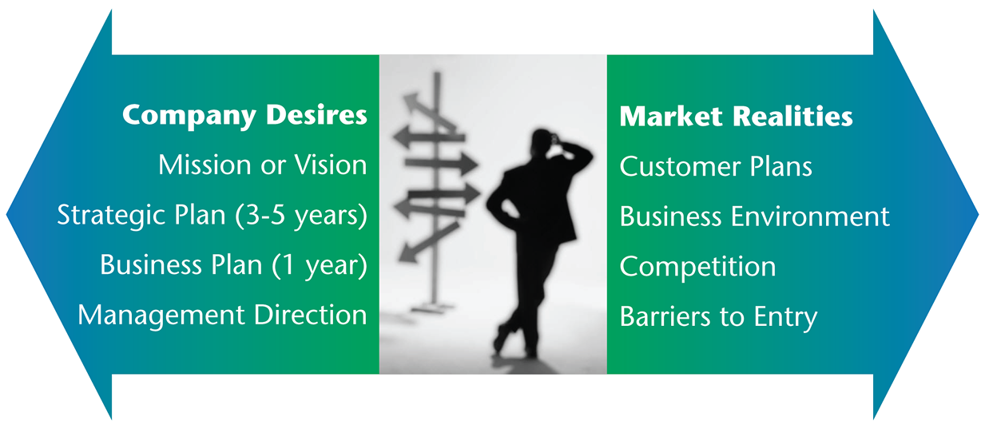
추진할 기회를 선택할 때 기업은 자사의 전략적 목표와 다른 장기 목표를 고려해야 한다. 다만 이러한 내부의 중요한 기준은 시장의 피드백과 균형을 맞출 필요가 있다. 즉, 기업은 어떤 사업 기회를 착수할지 선택할 자유가 있지만, 자사가 판매하는 상품에 대한 고객의 구매 의지에 따라 발생하는 제약들을 무시할 수 없다.
기업의 계획
사명이나 비전
전략 계획 (3~5년)
사업 계획 (1년)
경영 방향
시장의 현실
고객의 계획
사업 환경
경쟁
진입 장벽
그림 10. 선택의 균형. 기업의 욕구와 시장의 현실은 때때로 긴장감을 유발한다. 여러가지 기회 중에 기업이 추진할 기회를 선택할 때, 기업의 비전과 전략 계획, 연간 운영 목표, 경영진의 선호 등이 직접적인 영향을 미칠 수 있다. 하지만 고객의 계획과 전반적인 사업 환경, 경쟁사의 강점, 잠재적인 진입 장벽이 선택에 걸림돌이 될 수 있다.

Slide 27
관리 기회 결정
사업 기회를 검토하여 적합성을 판단하고 최고의 기회 한가지를 선택하세요.
1. 배정된 기업에 대한 프로필을 읽으세요.
2. 기업이 확보한 잠재기회에 대한 정보를 읽으세요.
3. 배정된 기업의 역량, 자원, 전략 방향 등을 고려하여 기회를 검토하세요.
그 중에 최고의 기회 한가지를 선택하세요.
4. 기회에 대한 검토결과와 최고의 기회로 선정한 기회 및 근거를 발표해주세요.
(양식)
잠재 기회 | 기업
 | LISA | Newmanix | Nunivak | S2
1. 허리케인 모니터링 시스템 개선 사업 | O | O | O | O
2. 항공기 전자 부품 납품 사업 |  | O | O | O
3. 해일 경보 시스템 개발 사업 | O
4. 항공 운항 무선 송신소 교체 사업 |  |  | O | O
5. 컨테이너 모니터링 시스템 개발 사업 | O | O | O
6. 수질 오염 모니터링 시스템 개발 사업 | O | O |  | O
잠재 기회 | 검토기준 (적합/부적합) |  |  |  | 검토 결과
 | 역량 | 자원 | 전략방향 | 기타
1. 허리케인 모니터링 시스템 개선 사업
2. 항공기 전자 부품 납품 사업
3. 해일 경보 시스템 개발 사업
4. 컨테이너 모니터링 시스템 개발 사업
잠재 기회 | 검토기준 |  |  |  | 검토 결과
 | 역량 | 자원 | 전략방향 | 기타
1. 허리케인 모니터링 시스템 개선 사업 | 적합 | 적합 | 적합 | 수익성 확인 필요 | 적합
2. 항공기 전자 부품 납품 사업
3. 해일 경보 시스템 개발 사업
4. 항공 운항 무선 송신소 교체 사업
5. 컨테이너 모니터링 시스템 개발 사업
6. 수질 오염 모니터링 시스템 개발 사업

Slide 28

모든 기회를 평가하라
각 기회별 상황을 이해하고 고객의 구매 가능성을 확인하고 자사 역량과 전략적 방향성과 맞는지 검토하라.
고객 리서치를 활용하라
추진 결정 마일스톤으로 이어지는 기회 평가에서는 외부 리서치를 토대로 고객과 사업 기회에 대한 더 많은 정보를 수집하라.
기회 평가를 진행하는 동안 답해야 할 핵심 질문들은 다음과 같다.
• 이것이 실제로 기회인가?
• 어떤 기회인가?
• 우리가 제공할 수 있는 가치가 있는가?
• 고객이 우리에게서 구매할 것인가?
• 예산은 얼마인가?
• 자금은 어떻게 확보할 것인가?
• 일정은 어떤가?
• 어떤 결과를 얻을 수 있을까?

Slide 29
기회 평가를 진행하는 동안 거의 비용을 들이지 않고도 수많은 공개된 정보 출처를 활용할 수 있다. 그림 11에 일부 공개 정보 출처와 각 정보 출처별 쉽게 얻을 수 있는 정보들의 예시를 기술했다.
기회 관련 정보 출처
정보 출처 | 얻을 수 있는 정보
나라장터, 국방전자조달시스템 | 정부 사업 기회, 연간 구매 계획, 계약 체결 정보
외교부, 국토교통부 등 각 정부부처 | 정부 예산
언론 | 고객의 목표, 우려사항
고객 웹사이트 | 전략 계획, 우선순위
미팅 및 컨퍼런스 | 참석자의 관심사
박람회 | 구매 니즈
고객 담당자 | 구체적 구매 계획 및 내부 정보
그림 11. 정보 출처. 특히 정부 사업 기회에 있어서 평가와 추진 결정 마일스톤에 도움이 될 만한 활용가능한 정보가 많다.

Slide 30
도입
성공적인 제안서를 작성하라
2. 기회선택 : 세션 요약
수주율을 높이려면 자사 역량에 적합하고 조직의 전략적 목표 방향성과 일치하는 기회를 추진하라.
각 기회별 상황을 이해하고 고객의 구매 가능성을 확인하고 자사 역량과 전략적 방향성과 맞는지 검토하라.
이길 수 있는 기회를 선택하여 사업을 발전시켜라.
각 사업기회에 대한 잠재력을 이해하라.

Slide 31
수주 기획
(Capture Planning)
학 습 목 표
수주 계획서(capture plan)를 통해 내·외부 분석, 전략 개발, 액션계획을 수립하고 모니터링하여 고객에게 선호되는 상태로 발전할 수 있다.
수주 핵심정보(competitive intelligence) 수집 프로세스에 따라 정보를 수집, 분석 및 활용하여 수주 계획서를 작성할 수 있다.
자사의 잠재 경쟁력이 높은 고객의 구매주기 초기에 고객 핵심정보(customer intelligence)를 수집하여 고객의 핫 버튼을 확인할 수 있다.
의사결정자와 영향자를 파악하여 구매 결정의 핫 버튼을 확인할 수 있다.
고객과 교류하여 고객의 숨은 니즈와 구매 이유에 대한 근본적인 이슈를 찾을 수 있다.
파워 등급(power rating)으로 각 개인별 핫 버튼을 파악하고 그 중요도를 산정할 수 있다.
공개된 정보와 블랙 햇 리뷰를 통해 경쟁사를 분석하여 경쟁력 있는 제안서를 개발할 수 있다.
잠재 고객의 이슈와 직결되는 핵심차별화 요소 (discriminators)를 확인할 수 있다.
경쟁사 비교표(BCM)를 작성하고 업데이트하여 경쟁력 있는 전략을 수립할 수 있다.

Slide 32

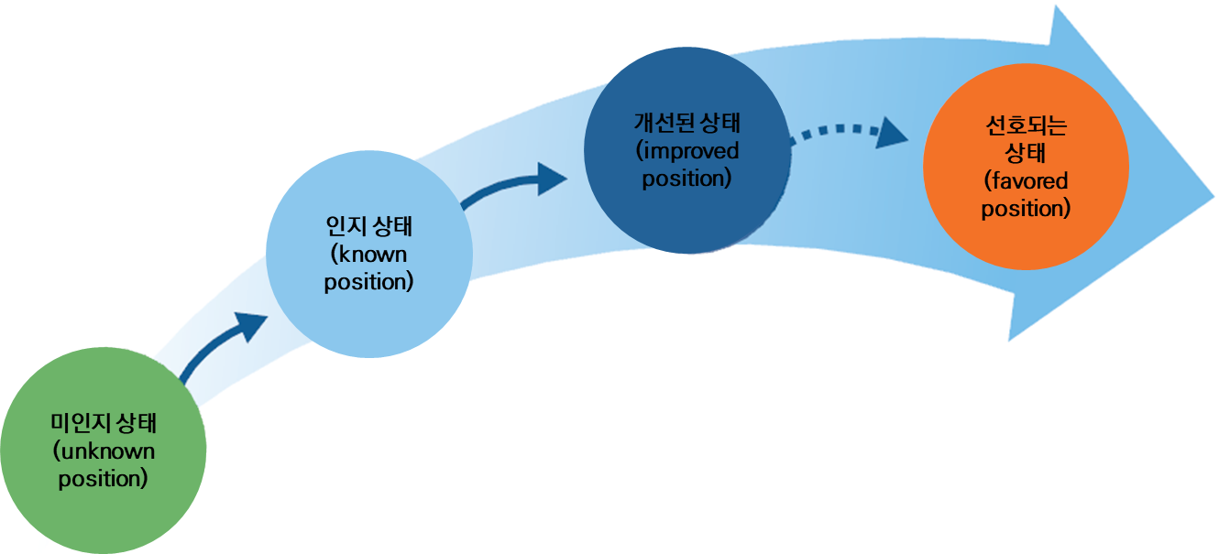
수주 계획서(capture plan)를 준비하라
수주 기획은 내·외부 분석과 전략 개발, 거래를 수주하기 위해 필요한 실행계획(action planning)을 포함한다. 수주 계획서는 실행 과정을 모니터링하는데 도움이 된다.
수주 계획서는 다음과 같은 결과를 야기한다:
• 사고를 확장한다
• 체계를 확립한다
• 합의를 형성한다
• 정보를 전달한다
• 격차를 확인한다
영업대표는 여러 가지 활동을 포함하며 흔히 몇 달 혹은 몇 년 동안 지속된다. 이는 독자적으로 추진되기 때문에 일부 활동은 간과되거나 충분한 관심을 끌지 못할 수도 있다. 하지만 일관된 수주 기획 프로세스의 한 요소로서 본다면 각 활동 간의 균형 잡힌 실행이 가능하다. 시너지 효과를 기대할 수 있을 것이다. 경쟁사에 대한 정보도 파악할 수 있다. 그림12는 여러분의 조직을 고객에게 미인지 상태에서 고객에게 선호되는 상태로 만들고자 하는 목표를 그림으로 나타낸 것이다.
그림 12. 수주 관리 목표. 효과적인 수주 관리는 여러분의 조직이 고객에게 비교적 알려지지 않은 미인지 상태에서 시작한다. 고객, 기회, 잠재적인 경쟁사에 대한 연구를 통해 고객에게 인지된 상태로 옮겨갈 수 있다. 적절한 솔루션과 전략, 가격을 개발함으로써 개선된 상태로 나아갈 수 있다. 실행계획을 성공적으로 실행하면 고객에게 선호되는 상태를 달성하고 유지하는 데 도움이 된다. 수주 계획서(capture plan)는 이 여러 과업을 구상하고 실행하며 모니터링할 수 있는 효과적인 도구이다. 아울러 보고 체계에서 쌍방향 의사소통을 위한 훌륭한 도구이다.

Slide 33
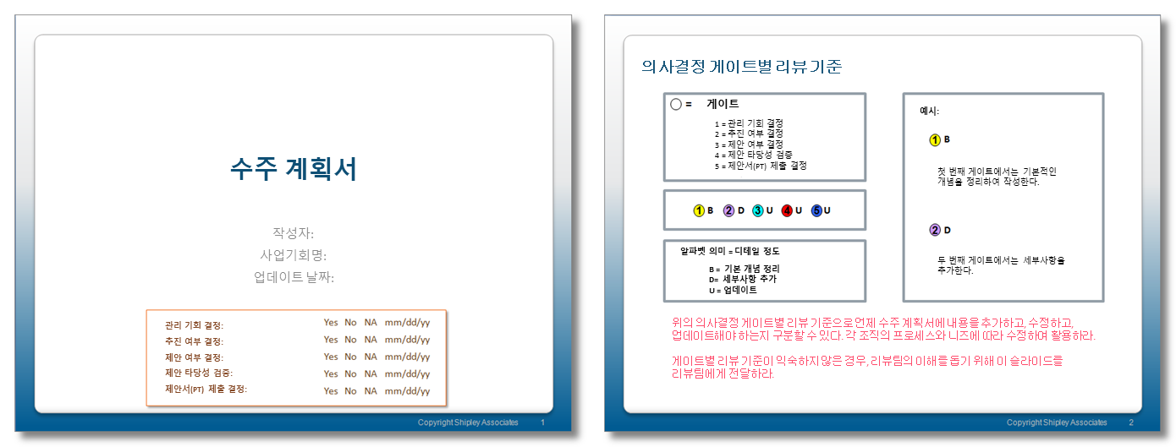
수주 계획서의 필수 내용
• 제안 요약
• 외부 분석
• 내부 분석
• 전략 개발
• 실행 계획
• 실행 결과 및 확인
한 가지 수주 계획서(capture plan) 포맷이 모든 기회나 조직에 완벽하게 적용되는 것은 아니다. 일부 기업은 세부적이고 문서화된 분석을 선호한다. 반면에 주기적인 업데이트가 가능하고 정기적으로 관리를 검토할 수 있는 프레젠테이션 형식의 계획서를 선호하는 기업도 있다. 이 워크숍에서는 수주 계획서의 여러 개념을 단순하게 전달하고자 프레젠테이션 형식을 사용하고자 한다.
그림 13. 수주 계획서 템플릿. 수주 계획서의 포맷은 그리 중요하지 않다. 중요한 것은 작성 내용이다. 이 워크숍에서는 프레젠테이션 형식의 수주 계획서 템플릿을 사용한다. 다양한 니즈에 맞춰 템플릿을 편리하게 수정할 수 있다.

Slide 34

수주 계획서의 효과
명확한 제안 전략 도출 가능
관련자와 공통의 정보 공유
필요한 활동을 일관성 있고 효율적으로 수행하기 위한 업무 분담 및 관리 가능
목적이 명확한 영업활동 가능
수주 계획서와 유사한 기능을 하는 문서 또는 양식이 당신의 기업에서 사용되고 있을 가능성이 높다. 다만 정보가 누락된 경우가 많고 수주영업 프로세스를 기반으로 완성되는 법이 거의 없다.
고객이 제안 요청서를 발표하면 정보가 더욱 구체적으로 변할 것이다. 그림 14의 프로세스를 최대한으로 활용하여 계획을 수립하라.
채워라
검증하라
업데이트하라
실행하라
• 수주 계획서의 모든 섹션을 채워라
• 고객의 초점과 관점을 확인하라
• 다양한 출처를 활용하여 고객과 경쟁사에 대한 정보를 구하라
•내부 의사결정을 위한 합의와 지원사항을 재확인하라
• 중요한 간극을 메울 정보를 구하라
• 새로운 정보가 있다면 추가하라
• 팀 전체와 의사소통하라
• 조직 리더십의 지원을 확보하라
• 수주 계획서를 지침서로 삼아라
• 팀원들과 대화를 나누어라. 수주 계획서를 의사소통 의 유일한 수단으로 삼지 마라.
그림 14. 수주 계획서 작성 프로세스. 수주 계획서의 품질과 유용성은 내용의 품질과 정보의 현재성에 따라 달라진다. 이 프로세스를 활용하여 수주 기획 단계에서 수주 계획서를 최대한으로 활용하라.

Slide 35
조직이 프로세스의 노예가 되어서는 안 된다. 조직의 니즈에 맞춰 프로세스를 조정하라. 수주 계획서는 일반적으로 기회가 전개될 때 진행되며 이에 따라 기업은 각 의사결정 마일스톤에서의 단계별 목표에 대한 내부 기준을 수립할 수 있다.
단계: | 기회 평가 | 수주 기획 | 제안 기획 | 제안 개발 | 제안 후 활동
의사결정 마일스톤: | 추진 여부 결정 | 제안 여부 결정 | 제안 타당성 검증 | 제안서(PT) 제출 | FPR 제출
제안 요약 | 개념 정리 | 세부사항 추가 | 업데이트 | 업데이트 | 업데이트
외부 분석
기회 설명 | 개념 정리 | 세부사항 추가 | 업데이트 | 업데이트 | 업데이트
고객 분석 | 개념 정리 | 세부사항 추가 | 업데이트 | 업데이트 | 업데이트
고객의 이슈 및 핫 버튼 | — | 개념 정리 | 세부사항 추가 | 업데이트 | 업데이트
경쟁사 현황 | — | 개념 정리 | 세부사항 추가 | 업데이트 | 업데이트
자사 현황 | — | 개념 정리 | 세부사항 추가 | 업데이트 | 업데이트
경쟁사 비교 | — | 개념 정리 | 세부사항 추가 | 업데이트 | 업데이트
내부 분석
적정 가격 | — | 개념 정리 | 세부사항 추가 | 업데이트 | 업데이트
기술/관리 솔루션 | — | 개념 정리 | 세부사항 추가 | 업데이트 | 업데이트
제휴 및 외주계약 | — | 개념 정리 | 세부사항 추가 | 업데이트 | 업데이트
전략 개발
자사 강점 극대화 | — | 개념 정리 | 세부사항 추가 | 업데이트 | 업데이트
자사 약점 최소화 | — | 개념 정리 | 세부사항 추가 | 업데이트 | 업데이트
경쟁사 약점 부각 | — | 개념 정리 | 세부사항 추가 | 업데이트 | 업데이트
경쟁사 강점 희석 | — | 개념 정리 | 세부사항 추가 | 업데이트 | 업데이트
액션 계획
고객 접촉 계획 | — | 개념 정리 | 세부사항 추가 | — | —
핵심정보 수집 계획 | 개념 정리 | 세부사항 추가 | 업데이트 | — | —
자사 비상 계획 | — | 개념 정리 | 세부사항 추가 | 업데이트 | 업데이트
솔루션 개발 계획 | 개념 정리 | 세부사항 추가 | 업데이트 | 업데이트 | 업데이트
사업 리스크 관리 계획 | — | 개념 정리 | 세부사항 추가 | 업데이트 | 업데이트
실행과 모니터링
의사결정 게이트 (decision gate) 기록 | — | 세부사항 추가 | 업데이트 | 업데이트 | 업데이트
사업 성과 분석 | — | 개념 정리 | 세부사항 추가 | 업데이트 | 업데이트
그림 15. 수주 계획서 업데이트. 위의 샘플은 수주 계획서 내용이 조직의 니즈에 맞춰 어떻게 바뀌는지 보여준다. 마일스톤에 가까워질수록 완성도가 높아진다. 필요할 경우 계획서 내용이 업데이트되거나 수정된다.

Slide 36

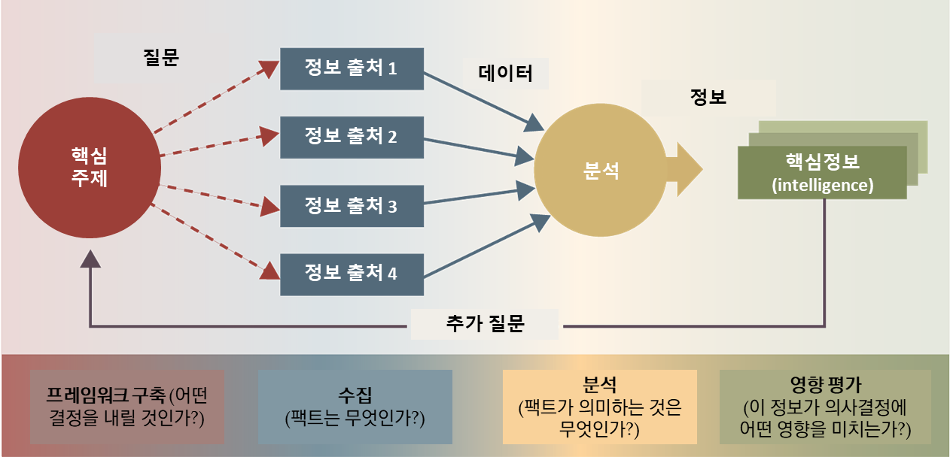
수주 핵심정보(competitive intelligence)를 수집하라
사업에서 수주하기 위한 수주 핵심정보를 수집하고 분석하고 활용하는 것은 수주 기획의 생명이다.
“수주 핵심정보를 수집하는 것은 경쟁 상황을 이해하여 의사 결정하는데 필수적이고 정당한 방법이다.”
— 수주 핵심정보 전문가 학회(Society of Competitive Intelligence Professionals)
핵심정보(competitive intelligence)를 수집하는 것은 체계적인 절차를 필요로 한다.
체계적인 프레임워크를 보유한 조직은 더 많은 출처를 찾고 데이터를 분석하여 활용 가능한 정보로 가공할 가능성이 높다.
그림 16. 수주 핵심정보 수집 프로세스. 효과적인 수주영업을 실행하는 조직은 지속적이고 체계적으로 수주 핵심정보를 수집한다. 위 프로세스를 반복함으로써 질문 내용을 개선하고 각 정보 출처에 맞는 구체적인 질문이 가능하다.

Slide 37
수주 핵심정보 수집의 7단계
1. 필요한 정보 정의하기
2. 정보 출처 확인하기
3. 데이터 확보하기
4. 데이터 분석하기
5. 영향 평가하기
6. 정보 활용하기
7. 1단계부터 반복하기
그림 17은 수주 핵심정보의 분류와 데이터 유형이다. 고객, 경쟁사, 자사에 대한 정보를 데이터 유형에 따라서 수집, 분석하고 내부에 축적하여 전략적인 활용도를 높여야 한다.
수주 핵심정보(competitive intelligence)
분류 | 특징 | 데이터 유형 | 특징
고객 | 정보 수집 가능, 변화가능성 있음 | 명시적 | 공개적이고 공유된 데이터
경쟁사 | 정보 확보 어려움, 가치 있음 | 암시적 | 소수만 알고 있는 데이터
자사 | 쉽게 수집 가능, 객관적이지 않음 | 전략적 | 장기적 가치가 있는 데이터
 |  | 전술적 | 단기적 가치가 있는 데이터
그림 17. 수주 핵심정보. 수주 핵심정보에는 세 가지 분류와 네 가지 데이터 유형이 있다.

Slide 38
정보의 분류
정보가 중요하다는 것은 그만큼 많은 정보를 수집하여 분석해야 한다는 것이다.
하지만 정보의 종류를 구분해 놓지 않는다면 정보를 수집하고 분석하기 위한 기준을 잡지 못하고 너무 많은 정보 때문에 오히려 혼란스러울 수 있다.
구분 | 목표 데이터
시장정보 | 시장동향, 구매자, 공급자, 가치사슬, 관련 법률, 관련 기관
기술정보 | 최신 기술 및 제품, 연계 기술 및 제품, 경쟁 기술 및 제품
인간정보 | 핵심 인물(의사결정자), 영향 인물(창립자, 이사회, 정치인 등)
지리/문화정보 | 지리적 영향, 문화적 영향 등
공개된 정보 활용
수주 관리자가 고객과 관계를 아직 구축하지 못했거나 고객이 직접적인 교류를 거부할 경우 유일한 방법은 공개된 정보 출처를 활용하는 것이다. 대게 공개된 정보를 통해 고객의 기대 조건, 구매 계획, 고객의 우선순위에 대한 정보를 얻을 수 있다.
아래에 있는 유용한 정보 출처와 이를 통해 얻을 수 있는 데이터 목록을 참고하라.
정보 출처 | 목표 데이터
다른 사업 부문 직원 | 숨겨진 안건, 편견
업계 정기간행물 | 핫 버튼, 선택 기준
구매 브리핑 | 일정, 일반 사업 요구사항
예산 발표와 전략 | 자금 제공 우선사항
구매 기록 | 예상 비용, 계약 유형
이전 제안 브리핑 | 의사결정 프로세스와 반응

Slide 39
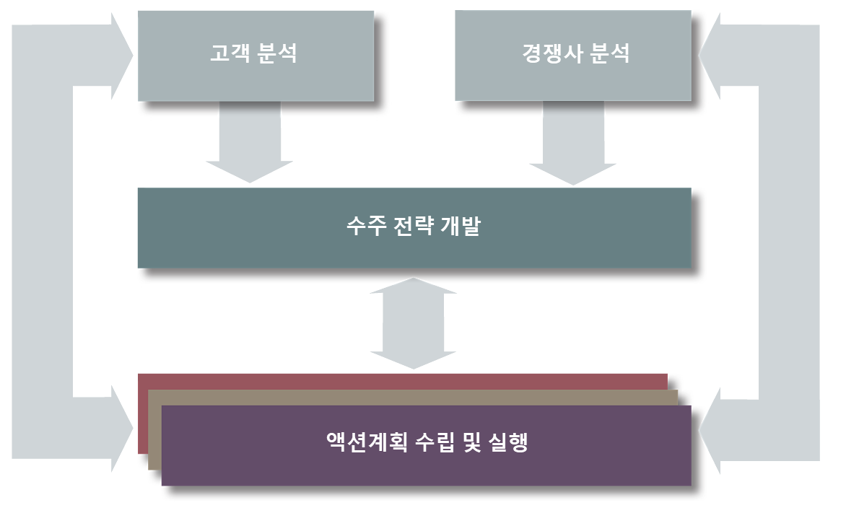
정보기반으로 사업분석 및 전략개발
고객과 경쟁사에 대한 정보 분석을 포함한 경쟁 핵심정보를 수주 전략 개발에 반영해야 한다. 이 전략을 통해 경쟁 상황을 바꿀 수 있는 액션계획을 수립한다.
그림 18. 핵심정보, 전략, 액션계획의 상호작용. 경쟁 핵심정보 수집은 수주 계획서의 출발점이지만 이를 통해 수립한 전략이 수집한 정보의 의미나 중요성에 영향을 미칠 수 있다. 전략이 변화함에 따라 다양한 액션계획이 필요하다. 액션계획의 효과에 따라 경쟁 판도가 바뀌며 추가적으로 전략을 수정해야 할 수도 있다. 고객 분석, 경쟁사 분석, 전략 수립, 액션계획의 지속적이고 유동적인 상호작용은 수주 계획서의 중요한 특징이다. 그렇기 때문에 수주 계획서를 지속적으로 검토하고 업데이트해야 한다.

Slide 40
3. 수주기획: 세션 요약
단순한 사실의 나열이 아닌 경쟁상황을 고려하여 수주에 도움이 되는 정보를 찾아야 한다.
적정한 수준의 정보를 활용하여 수주 핵심정보를 확보해야 한다.
정보의 프레임은 양질의 정보를 확보하고 수주전략을 개발하는 기준이 된다.
필요한 정보를 정의하고 수집, 분석, 평가하는 과정을 반뵥하여 수주를 위한 활동을 계획하고 의사결정을 지원한다.

Slide 41
고객 · 경쟁사 및 솔루션 분석
(Customer, Competitor & Solution Analysis)
학 습 목 표
성공적인 수주 기획을 위해 고객의 니즈와 이슈, 동기 요인, 핵심이슈를 파악할 수 있다.
수주영업의 성공을 위해서 경쟁사의 역량과 솔루션, 포지션에 대한 정보를 파악할 수 있다.
고객의 입장에서 자사와 경쟁사를 객관적으로 분석하여 수주영업의 의사결정 기준으로 활용하고, 수주 전략 개발의 근거로 활용할 수 있다.
고객과 협력하여 고객의 가치를 높이는 솔루션을 개발하는 방법을 이해한다.

Slide 42

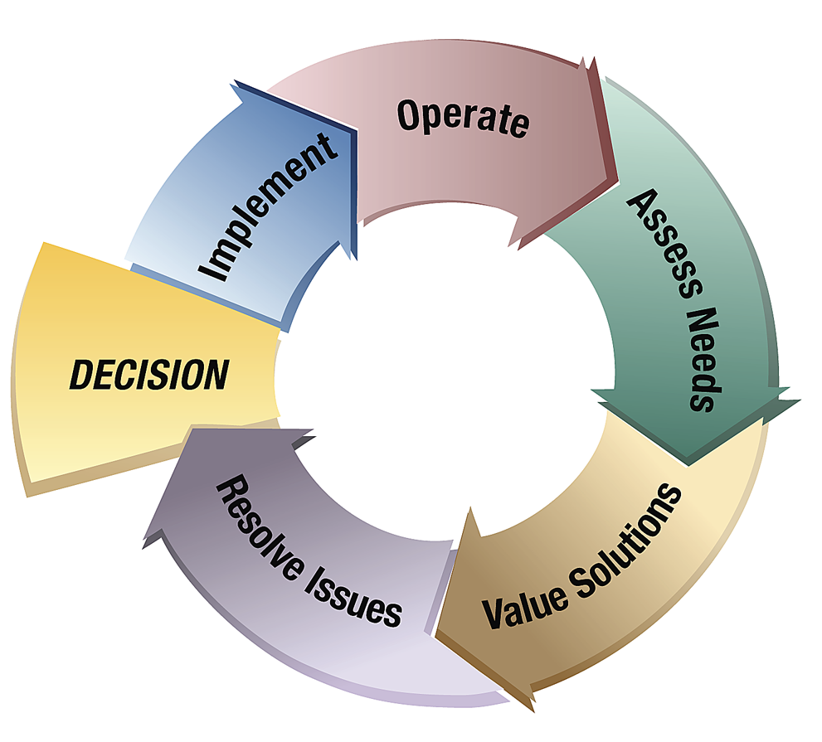
고객을 파악하라
성공적인 수주 기획은 고객의 니즈와 이슈, 동기 요인, 핫 버튼에 대한 이해부터 시작한다.
고객의 구매단계에 따라 고객 핵심정보(customer intelligence)를 수집해야 한다. 구매 초기 단계에는 수집할 수 없거나 나중에 바뀌는 정보가 있기도 하다. 수주 관리자는 고객이 수용하기 전에 혹은 미처 준비가 되지 않은 상태에서 기회를 발전시킬 수 없다.
운영
실행
니즈 분석
구매 결정
이슈 해결
솔루션 비교
그림 19. 구매 주기. 고객이 구매를 결정하면 새로운 구매 주기가 시작된다. 실행 과정에서 이전 솔루션의 단점이 확인되기도 한다. 솔루션을 운영하면서 기존 시스템이 낡거나 낙후되어 더 이상 고객의 필요사항을 충족시키지 못하기도 한다. 따라서 고객은 그들 스스로 니즈를 분석하고 문제를 해결할 수 있는 방법을 고려한다. 다양한 솔루션을 분석하고 각 솔루션의 가치를 비교한다. 고객은 자신의 이슈를 해결해줄 수 있는 솔루션을 구매한다.

Slide 43
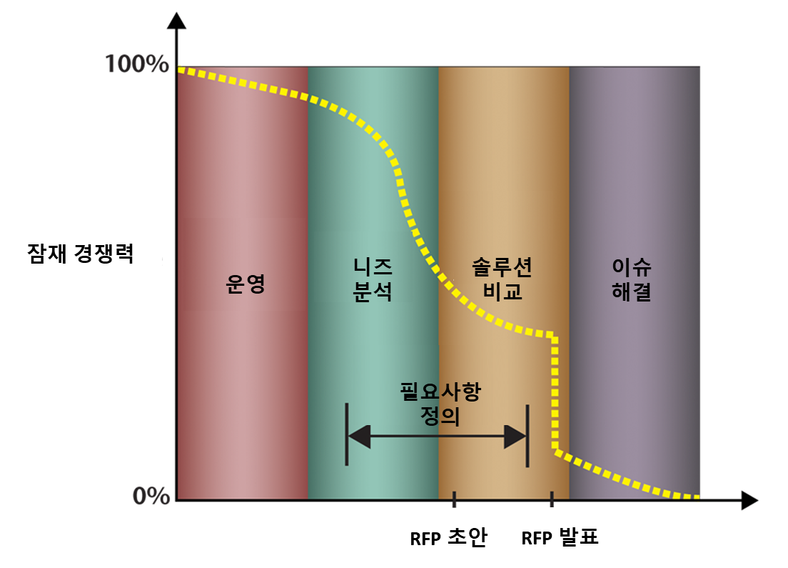
고객이 스스로 니즈를 분석해 각 솔루션의 가치를 판단하는 단계로 진입하면 여러분의 잠재 경쟁력은 줄어든다. 공식적인 제안 요청(RFP)이 발표된 후에 급격하게 줄어들며 구매 결정이 목전에 오면 0에 가까워진다.
영향력
시간
그림 20. 영향력 감소 시점. 수주 프로세스 초기에 고객이 기존 솔루션을 운영하는 동안 여러분의 영향력은 높을 것이다. 여러가지 가능성이 열려 있다. 고객이 니즈를 분석하고 필요사항을 정의하기 시작하면 구매 유연성이 급격하게 떨어진다. 구체적인 솔루션에 대한 제안서를 요구하는 RFP가 발표되면 여러분의 영향력(경쟁력)이 급감한다. 고객의 이슈가 해결되면 고객에게 미칠 수 있는 영향력이 완전히 사라진다.

Slide 44
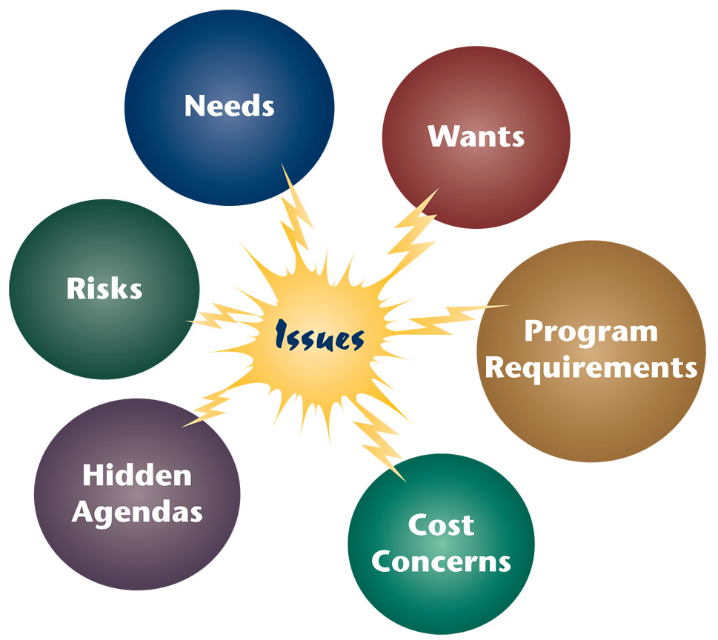
특히 사업기회 초기에 영업대표는 고객의 핫 버튼을 파악하고 설명하며 확인하는 것을 한 가지 중요한 목표로 삼아야 한다. 이는 고객 핵심정보 수집의 중요한 목적이기도 하다.
장기적으로 볼 때 고객이 구매를 결정하는 방식을 확인하는 일보다 수주 관리에서 더 중요한 과업은 없을 것이다.
평가자 주요 요구 사항
니즈
자사 / 경쟁사 강약점
Customer Profiling
• 사용자 요구사항
• 운영의 필수요소
• 임무 완수
원츠(wants)
• “갖고 싶다”
• 미래 성장
• 비효율 제거
• 기업의 명성
투자자(투자 회사)의 공식/비공식 이슈
리스크
경영자, 운영자, 기술자, End-user 관점
• 비용 초과
• 일정 차질
• 기술 오류
• 품질
프로젝트 요구사항
시간(미래, 비전) / 공간(해외) 관점
이슈
• 설계 사양
• 유지보수
• 데이터와 문서제공
• 수행률
• 중요 경로
(critical path)
전략 워크샵
(추가 아이디어)
유사 사업자 / 목표 시장 이슈
숨겨진 안건
유사 사업 성공 / 실패 원인
• 내부 정치
• 외부 압력
• 공급업체의 지속성
• 기존 공급업체 변경
비용 문제
• 총 비용
• 예산 편성
TTSRR-P 언급
그림 21. 고객의 핵심이슈. 고객의 이슈는 비단 제품이나 서비스에 대한 필요사항 뿐만이 아니다. 여러 가지 요인이 구매 결정에 영향을 미친다. 고객과의 밀접한 관계와 전문가로 포지셔닝된 영업대표를 통해서 고객의 구매 선택에 결정적인 영향을 미치는 핵심이슈를 확인할 수 있다.

Slide 45
의사결정자와 영향자의 중요성
제품과 서비스를 구매하는 것은 한 조직이지만 조직 내 많은 사람들이 구매 결정에 영향을 미친다. 구매 결정의 핫 버튼을 파악하려면 각 개개인의 상대적 영향력과 그들이 가장 중요시하는 이슈를 알아야 한다.
• 의사결정자는 최종 구매 결정을 내리는 사람이다.
• 영향자는 최종 결정에 영향을 미치는 사람이다. 주로 솔루션을 사용하게 될 담당자나, 기술, 재무, 법무 등 구체적인 역할을 담당하는 사람인 경우가 많다.
의사결정자와 영향자를 파악할 때 다음과 같은 질문을 고려하라.
의사결정자
• 이 사람이 최종 결정을 내리는가?
• 이 사람이 최종 사항을 제시하고 실질적인 의사결정자로부터 승인을 구하는가?
• 위원회로 결정하는 구조인가? 누가 위원회를 주도하는가?
영향자
• 여러분이 의사결정자라면 누구에게 조언을 구하겠는가?
• 조직 외부에 영향자가 존재하는가?

Slide 46
고객과 교류해야 하는 이유
일부 고객은 필요사항이 확인되면 곧바로 잠재 공급업체와 교류하기 원한다. 구매자와 판매자가 서로 교류하면 다음과 같은 결과를 얻을 수 있다.
• 고객의 필요사항과 공급업체의 역량을 더욱 정확하게 이해할 수 있다
• 고객은 잠재 제안자들이 고객의 필요사항을 충족시킬 수 있는지, 어떻게 충족시킬지 판단할 수 있다
• 고객이 합리적인 가격에 고품질의 제품과 서비스를 확보할 가능성이 높아진다
• 제안서 개발, 제안서 평가, 협상 및 계약 체결의 효율성이 높아진다
모든 기회를 고객에 대한 지식을 확대할 수 있는 계기로 삼아라.
논의할 만한 주제 | 논의 방법
계약 유형 조건 일정 필요조건의 현실성 업무기술서 필요 데이터 제안서 설명 평가 기준 과거 성과 참고 문서 업계 관심사 | 산업 컨퍼런스 참여 시장 조사 1대1 면담 제출 요구사항 확인 RFP 초안 활용 RFI/EOI 제시 입찰 요청 전 회의 진행 현장 방문
그림 22. 고객과 논의. 위 표는 고객과 정보를 교환하는 과정에서 논의할 수 있는 주제와 방법이다. 이 외에도 다양한 주제에 대해 논의할 수 있다. 최종 소비자, 구매 및 지원 팀, 그 외 구매 활동이나 구매 결과와 관련이 있는 이해관계자 등 구매와 관련된 모든 주제에 대해 논의할 수 있다.

Slide 47
고객이 공개적으로 기꺼이 밝힐 만한 정보 이외에 구매 계획과 조직 운영 상의 구매 이유에 대한 근본적인 이슈를 찾아라.
고객 이슈
이슈
고객의 관심사와 우려사항
동기 요인
고객이 달성하고자 하는 목표
핵심이슈
구매 결정을 좌우할 이슈와 동기 요인의 공통요소
동기
요인
핵심이슈
그림 23. 고객 이슈, 동기 요인, 핵심이슈. 고객이 우려하는 모든 것이 고객의 이슈가 될 수 있다. 동기 요인은 구매를 통해 고객이 달성하고자 하는 주된 목표이다. 핵심이슈는 최종 구매 결정을 좌우할 가장 중요한 요인이다.

Slide 48
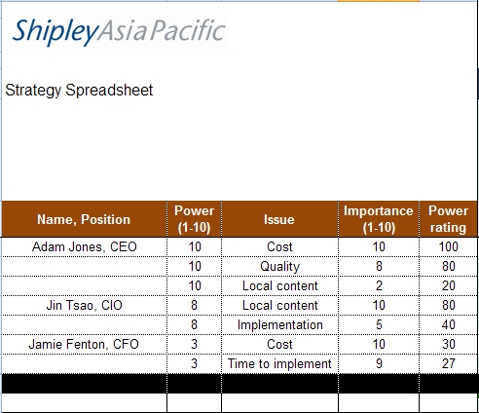
파워 등급(power rating) 산정
앞서 설명한 과정을 거치면, 의사결정자와 영향자가 명시적이거나 암시적으로 밝힌 이슈를 리스트업할 수 있을 것이다. 이제 내부 팀과 고객에게 여러분의 수주 전략을 이해시키려면 4~7개의 핫 버튼을 선별하는 것이 필요하다. 이를 통해 사소한 주제에 초점을 맞추어 메시지를 약화시키는 것이 아니라 몇 가지 강력한 이슈에 집중할 수 있다.
파워 등급(power rating)은 쉬플리에서 고객의 핫 버튼에 대한 예비 평가를 산정하는 방식이다.
이 방식은 다음과 같이 네 단계로 구성된다.
1. 의사결정 프로세스에 참여하는 각 개인의 영향력을 확인한다.
2. 해당 개인의 여러 이슈에 대한 중요도를 평가한다.
3. 각 개인별 영향력과 이슈 중요도를 곱해서 각 이슈의 파워 등급을 산정한다.
4. 비슷한 이슈끼리 분류하여 가장 중요한 핫 버튼을 파악하고 각 핫 버튼별 중요도를 산정한다.
여러 가지 사소한 관심사보다는 몇 가지 강력한 이슈를 중심으로 탄탄한 수주 전략을 수립하는 편이 더 쉽다
이름, 직책
영향력
(1-10)
이슈
중요도
(1-10)
파워 등급
애덤 존스, CEO
비용
품질
국산 부품
진 차오, CIO
국산 부품
계약 이행
제이미 펜턴, CFO
비용
실행 시기
Power x Importance = Power Rating
그림 24. 파워 등급으로 주요 이슈 중요도 예측. 영향력이란 1(낮음)~10(높음)의 척도로 나타낸 개인의 상대적인 영향력을 뜻한다. 의사결정자는 대부분 ‘10’일 것이다. 중요도란 각 개인이 생각하는 해당 이슈에 대한 상대적인 중요도를 뜻한다. 파워 등급은 영향력과 중요도를 산정한 결과이다.

Slide 49
의사결정 과정에 참여하는 개인과 고객의 이슈가 많다면 이슈를 분류하고 전체 점수를 할당할 메커니즘이 필요하다.
각 개인별 이슈를 효과적으로 분류하는 한 가지 방법은 종이에 모든 이슈를 적고 비슷하거나 관련이 있는 이슈를 선으로 연결할 수 있다. 그런 다음 관련 이슈 별로 경계선을 나누어 개인별 해당 이슈에 대한 파워 등급을 합산하고 이슈 별 전체 점수를 구한다. 혹은 쉬플리 전략 스프레드시트를 활용해 모든 이슈를 한데 모으고 가장 중요한 이슈를 파악할 수 있다.
10
간접비용
절감
8
12
IT 비용
절감
운영비용
절감
IT 지원
비용 절감
비용 절감
16
8
9
20
83
10
보직 유지
23
서비스
품질 유지
6
6
핵심 사업에
집중
12
8
15
서비스
품질 개선
4
6
혼란 제거
HW/SW
다양성
관리
10
4
사업초기부터 고객의 담당자 수준으로 이슈를 파악하기 어려운 것이 일반적이다. 기존사업 또는 유사사업에서 다뤄졌었던 이슈에서 시작하여 고객과 확인을 통해 가설을 검증하는 방법이 현실적이다.
또한 정부에서 주도하는 사업의 경우 관련된 정부부처의 이슈로 확대해서 검토해보는 방법도 필요하다.

Slide 50

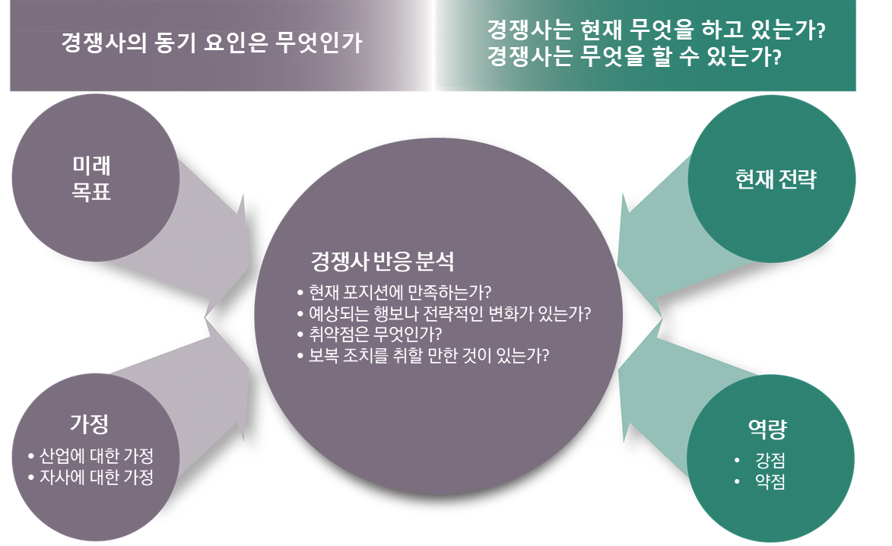
경쟁사 분석을 실시하라
경쟁력 있는 제안서를 개발하기에 앞서 경쟁사의 역량과 솔루션, 그들의 포지션에 대한 고객의 인식을 확인해야 한다.
경쟁사 정보를 수집하는 목적은 경쟁사 분석을 실시하기 위함이다. 경쟁사 분석은 사업 기회와 상황에 대한 경쟁사의 반응을 예측하는 것을 목표로 삼는다. 공격적이든 방어적이든 경쟁사의 액션에 대응할 수 있는 전략을 수립할 수 있다.
그림 25. 경쟁사 분석. 한편으로는 경쟁사의 동기요인을 검토하고 다른 한편으로는 경쟁사의 현재 활동과 예상 활동을 조사함으로써 경쟁사 반응 분석을 할 수 있다. 이는 특정한 상황에서 경쟁사가 취할 조치를 예측하는 데 도움이 된다. 특히 경쟁사가 현재 포지션에 얼마나 만족하며 변화나 새로운 기회에 어떻게 반응하는지를 고려한 분석이다. 아울러 경쟁사의 취약점과 보복 조치를 야기할 수 있는 요소를 확인할 수 있다.

Slide 51
경쟁사 분석을 위해서는 폭넓은 정보를 고려해야 한다. 그림 26은 경쟁사의 행동을 예측하고 대응하는 데 중요한 요소를 제시하고 있다.
← 가시적 | 추상적 →
• 제품이나 서비스 • 기술 • 운영 • 조직 구조 • 마케팅 접근방식 • 전략 • 재정적 요소 | • 관리 역량 • 사회정치적 요소 • 인력 자원 • 경쟁 핵심정보 수집 역량 • 고객 가치 분석
출처 M. E. 포터, 《경쟁 전략: 산업과 경쟁사를 분석하는 기법》
그림 26. 경쟁사 분석 정보. 마이클 포터(Michael Porter)는 《경쟁 전략: 산업과 경쟁사를 분석하는 기법(Competitive Strategy: Techniques for Analysing Industries and Competitors)》에서 경쟁사에 영향을 미칠 수 있는 여러 가지 요인을 제시했다. 한 조직이 고객의 관점에서 경쟁사보다 우위를 차지하고자 노력할 때, 위 요소들은 성공적인 수주 관리의 핵심이 될 수 있다.

Slide 52
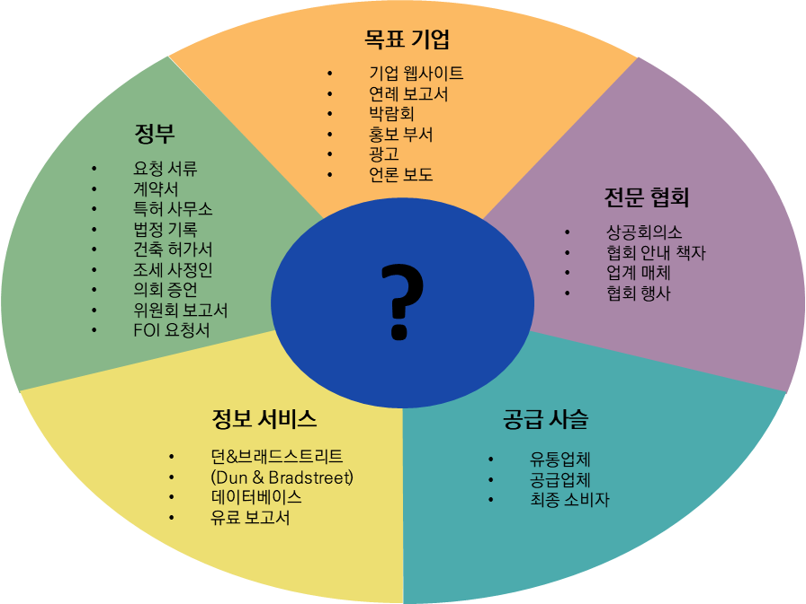
흔히 공시된 기업 정보를 활용하여 잠재 공급업체와 경쟁사에 관해 조사한다.
그림 27. 경쟁사에 대한 공개 정보 출처. 수백 개의 정보 출처에서 상장 기업에 관한 정보를 얻을 수 있다. 대부분 무료이거나 비용이 매우 저렴하다. 위와 같은 여러분이 필요로 하는 적합한 정보를 제공할 만한 출처를 찾아라. 경쟁사의 독점 사업 정보를 누설하지 않는 한, 정부와의 사업 관계에 대한 정보는 대개 공개된다.
윤리적이고 합법적으로 행동하라 (윤리규범)
• 법을 준수하라
• 출처를 밝혀라
• 이해 관계의 충돌을 피하라
• 정직하게 대하라
• 기업 방침을 준수하라
— 수주 핵심정보 전문가 학회(Society of Competitive Intelligence Professionals)

Slide 53
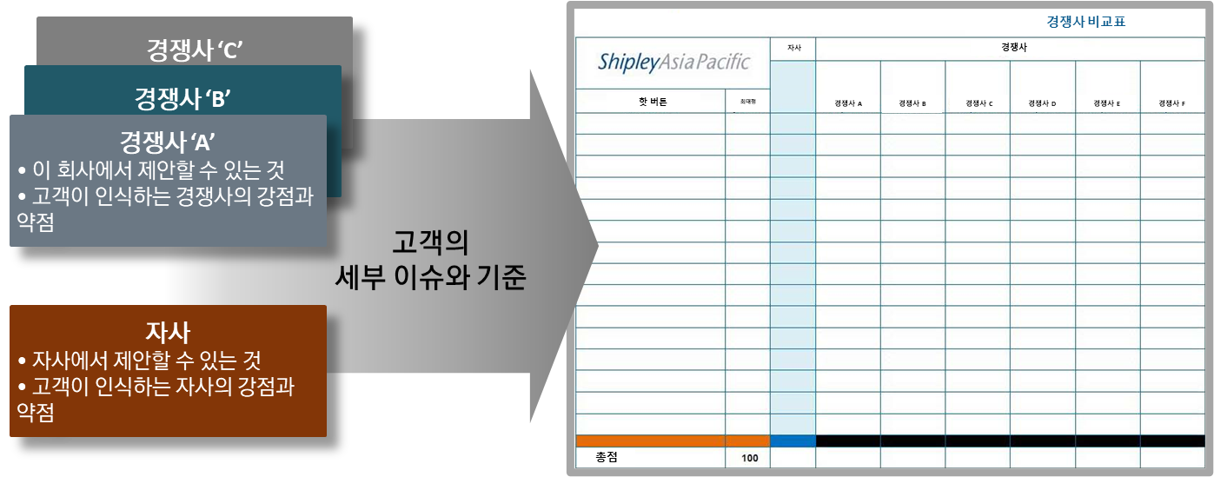
경쟁사 비교
경쟁사를 객관적으로 비교하는 것은 수주와 제안 전략의 토대이다.
“지피지기면 백전백승이다.”
—손무 《손자병법 (The Art of War)》
경쟁 핵심정보(competitive intelligence) 수집의 핵심은 경쟁사 비교표(Bidder Comparison Matrix, BCM)를 만들고 지속적으로 업데이트하는 일이다. 경쟁사 비교표는 고객의 관점으로 경쟁사의 포지션을 이해할 수 있는 수주 관리자의 가장 강력한 도구일 것이다. 이것이 의미 있는 전략 수립의 토대를 이룰 것이다.
그림 27. 경쟁사 분석. 한편으로는 경쟁사의 동기요인을 검토하고 다른 한편으로는 경쟁사의 현재 활동과 예상 활동을 조사함으로써 경쟁사 반응 분석을 할 수 있다. 이는 특정한 상황에서 경쟁사가 취할 조치를 예측하는 데 도움이 된다. 특히 경쟁사가 현재 포지션에 얼마나 만족하며 변화나 새로운 기회에 어떻게 반응하는지를 고려한 분석이다. 아울러 경쟁사의 취약점과 보복 조치를 야기할 수 있는 요소를 확인할 수 있다.
그림 28. 경쟁사 비교표 활용. 자사와 다른 경쟁사를 비교할 때는 고객의 이슈와 니즈, 관점을 토대로 삼아야 한다.
핵심차별화 요소(discriminators) 확인
핵심차별화 요소란 (1) 적어도 한 경쟁사의 솔루션과 다른 자사 솔루션의 특성이며 (2) 잠재 고객이 관심을 가지는 차이점을 뜻한다.
핵심차별화 요소는 잠재 고객의 이슈와 직결된다. 핵심차별화 요소를 신중하게 파악하라. 다음 질문을 고려해야 한다.
• 경쟁사가 동일한 주장을 제시할 가능성이 있을까?
• 여러분의 핵심차별화 요소를 더욱 정확하게 정의하거나 설명할 수 있는가?
• 잠재 고객이 여러분의 핵심차별화 요소를 알고 있는가?
• 잠재 고객이 진정으로 관심을 가지고 있는가? 아니면 예의상 관심을 보이는 것인가?

Slide 54
Capture Plan 활용한 경쟁사 분석 개발
1. 투하형 관측센서에 대한 추가자료 및 사업설명회 자료를 검토하세요.
2. Capture Plan 초안을 읽으세요.
3. 경쟁사 비교표를 작성해 보세요.
4. 작성 내용을 공유하겠습니다.

Slide 55

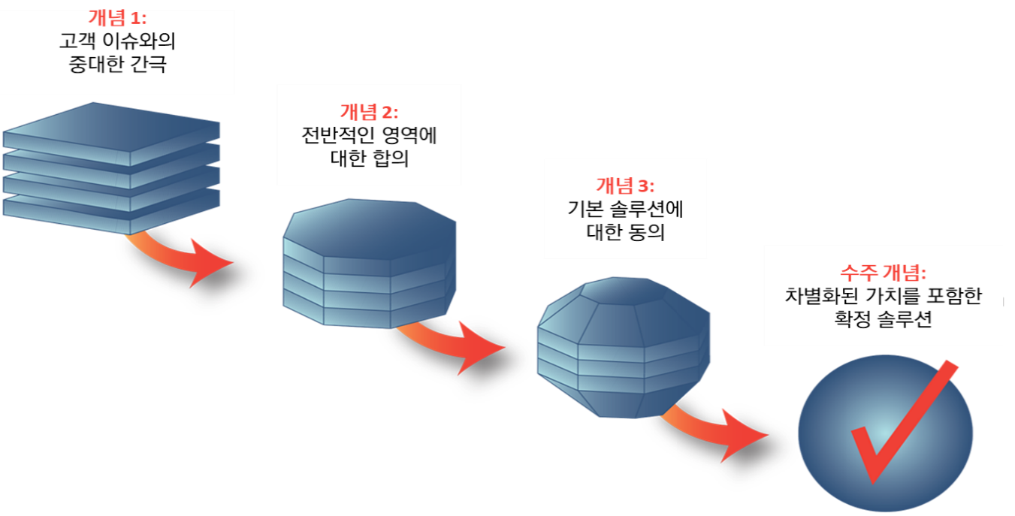
자사의 솔루션을 검증하라
수주 관리자는 적정 가격(winning price), 일관된 기술 및 관리 방식, 역량 있는 팀 등을 고려하여 검증된 솔루션을 개발해야 한다.
고객과의 협력으로 솔루션 개발
고객과 협력해 적정 가격 내에서 고객의 이슈와 핫 버튼에 대처할 차별화된 솔루션을 개발하라. 구매자의 동의없이 미리 결정한 솔루션을 강요하지 마라. 서로 만족할 수 있는 방향으로 고객을 이끌며 협력하라.
그림 29. 고객과 협력. 여러분이 제공할 수 있는 솔루션의 기본 요소들을 출발점으로 삼되 고집하지 않아야 한다. 고객의 피드백에 귀를 기울이고 접근방식을 수정해 전반적인 영역에 대해 합의해야 한다. 고객과 함께 세부사항을 살피고 기본 솔루션 외에 추가적인 솔루션의 가격 책정도 공유한다. 고객이 여러분의 최종 제안서를 읽을 무렵이면 솔루션을 익숙하고 당연하게 여기고 여러분의 가치 제안을 이해할 것이다.

Slide 56
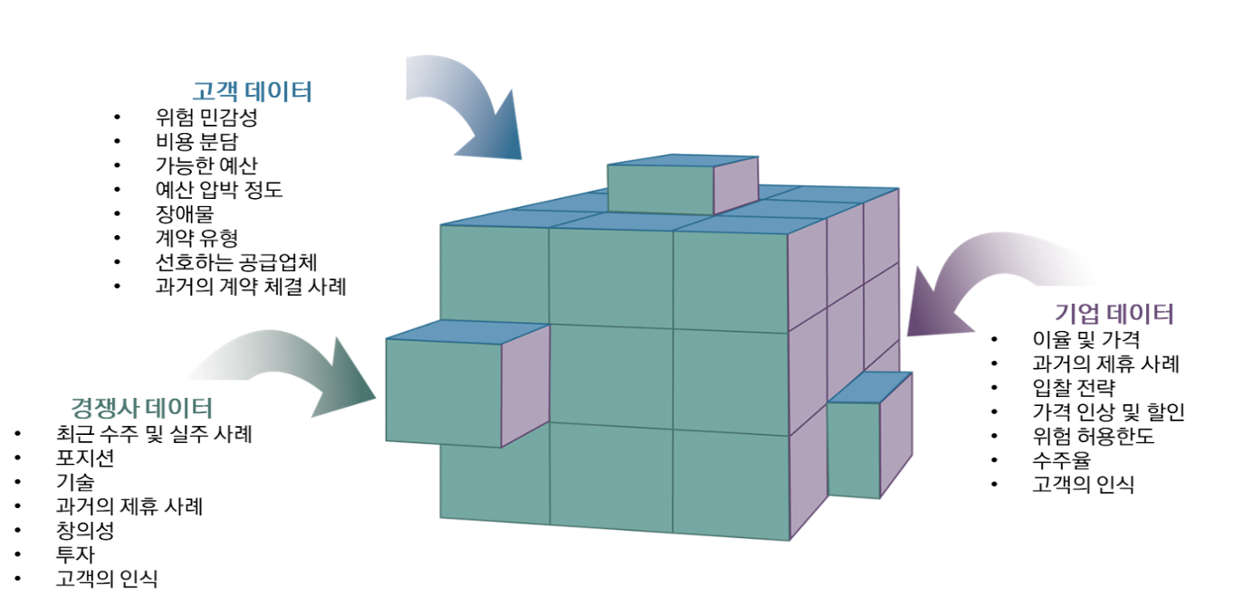
적정 가격(winning price) 설정
검증된 솔루션의 첫 번째 요소는 적정 가격이다. 고객은 성능 혹은 과거 경험을 기준으로 가격을 비교하는데 가격은 고객에게 리스크가 될 수 있기 때문이다. 적정 가격은 수주 기획에 있어서 핵심이다.
그림 30. 적정 가격 결정 기준. 현재성을 갖춘 데이터베이스를 이용하면 직감이 아닌 증거를 토대로 현명한 결정을 내릴 수 있다. 효과적인 사업개발을 실행하는 조직은 그들의 단골 고객과 경쟁사에 관한 매우 다양한 정보를 지속적으로 추가한다. 아울러 시장 요인을 고려해 내부 역량을 객관적으로 분석한다.
적정 가격 설정에 영향을 미치는 세가지 요소:
1. 필수 비용(should-cost) 분석
2. 예산 한도와 자금 제공 현황
3. 경쟁사의 입찰 가격
고객과 경쟁사, 그리고 자사에 대한 경쟁 핵심정보를 통합해 장기적으로 적정 가격에 대한 지식 기반을 구축하고 유지해야만 향후 다른 수주 활동에 활용할 수 있다.

Slide 57
제휴 솔루션 선택
규모가 큰 계약에 입찰하는 기업은 대개 제휴기업이나 주요 외주업체를 확보함으로써 중대한 작업을 수행하거나 대다수 정부 계약에서 요구하는 사회경제적 목표를 지원해야 한다. 제휴업체 선택은 계약 체결에 지대한 영향을 미칠 수 있다. 그림 36은 제휴업체를 선택하는 과정의 일부 요인과 고려사항을 나열한 것이다.
제휴 관련 고려사항
요인 | 고려사항
제휴의 강점 | 약점 상쇄시킨다. 역량이나 핵심차별화 요소를 추가한다
역할과 책임 | 역할 중복시키지 않는다. 제안과 프로젝트 관련 업무를 분담한다
마케팅/수주 | 잠재 기회에 합의한다. 통합 팀을 홍보한다
지적 재산권 | 정보와 기술 이전을 위한 지침을 마련한다
물류 | 운송, 코로케이션, 기술 표준, 문서 보관에 대해 합의한다
상호 보호 | 법적 구속력이 있는 비밀 유지 계약, 종료 조항에 대해 고려한다
그림 31. 제휴 관련 고려사항. 섣불리 제휴하기로 결정해서는 안 된다. 단순히 경쟁사를 제거할 목적으로 제휴업체를 선택해서도 안 된다. 제휴 파트너를 선택하고 제휴 협약을 맺을 때 위의 모든 요인과 고려 사항을 평가하라.

Slide 58
4. 고객, 경쟁사 및 솔루션 분석: 세션 요약
고객의 구매주기에 맞춰서 수주영업을 계획해야 한다.
B2B 구매의 특성을 고려하여 고객의 다양한 이슈를 발굴하고 검증해야 한다.
고객은 항상 말해주지 않는, 말해주지 못하는 숨겨진 이슈가 있다는 것을 기억하고 숨겨진 이슈까지 확인해야 한다.
이슈를 논리적으로 분석하고 검증하는 방법으로 파워평가를 활용하라.
경쟁사의 동기요인을 포함하여 현재활동 및 예상활동을 조사하여 경쟁사를 분석한다.
핵심차별화 요소는 경쟁사의 솔루션과 다른 자사 솔루션의 특징이며, 고객이 관심을 가지는 것이다.
고객의 구매 상황과 의도를 파악하여 고객의 가치를 높이는 솔루션을 제공해야 한다.
수주영업 과정에서 핵심차별화 요소를 발굴하고 지속적으로 개선해야 한다.

Slide 59
수주 전략
(Capture Strategy)
학 습 목 표
고객과 경쟁사에 대한 핵심정보를 토대로 수주 전략을 수립할 수 있다.
수주 핵심정보를 확보하고, 핵심차별화 요소를 고객에게 전달하기 위한 실행 계획을 수립할 수 있다.
시간이 촉박하더라도 수주 관리의 필수요소를 고려하여 자사의 수주 가능성을 향상시킬 수 있다.

Slide 60

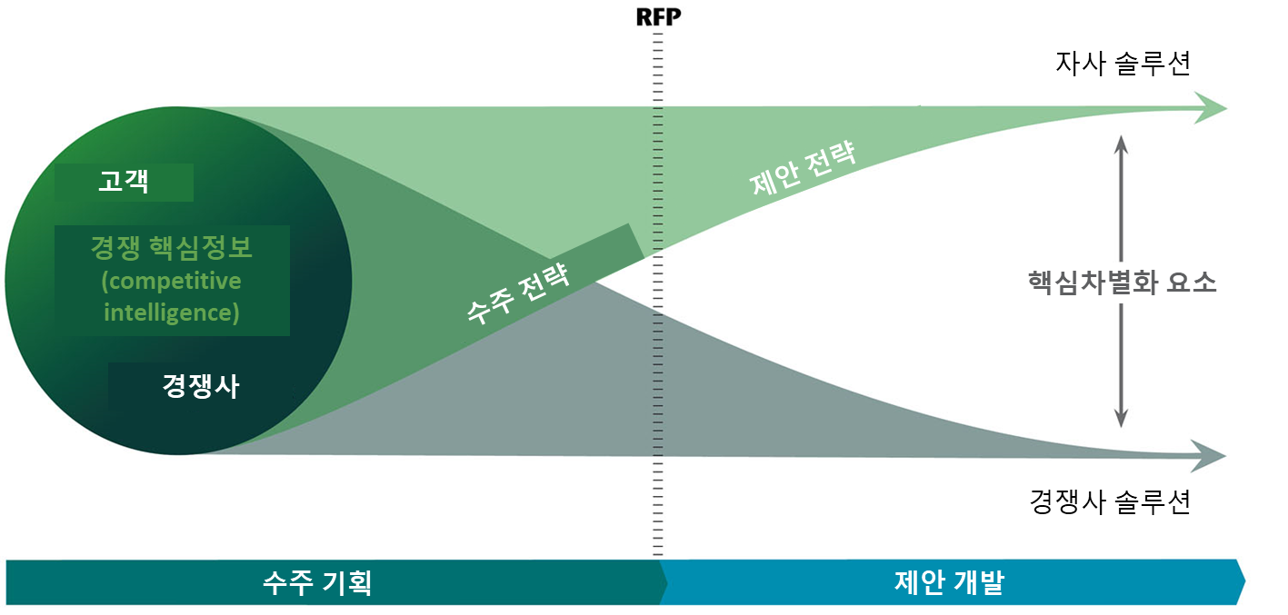
수주 전략을 확립하라
수주 전략을 통해 고객에게 선호되는 상태(favored position)에서 이기는 제안을 할 수 있다.
전략의 네 가지 유형:
자사의 강점을 강조한다
자사의 약점을 완화한다
경쟁사의 약점을 부각시킨다
경쟁사의 강점을 약화시킨다
훌륭한 수주 전략은 두가지 역할을 한다. 자사를 경쟁사와 차별화하고 고객이 여러분의 접근방식을 선호하도록 영향을 미칠 수 있다. 이는 고객과 경쟁사에 대한 핵심정보로부터 개발된다.
그림 32. 경쟁력 차별화. 수주 전략의 목표는 제안서에서 활용할 수 있는 핵심차별화 요소를 만드는 것이다. 전략을 통해 고객에게 경쟁사의 제안이 아닌 여러분의 솔루션을 선택할 이유를 제시해야 한다. 핵심차별화 요소는 고객이 중요시하는 점에서 여러분과 경쟁사를 차별화한다.

Slide 61
초기 수주 전략을 토대로 제안 전략을 개발해야 한다. 그렇지 않으면 고객이 혼란스러워 할 수 있다. 수주 전략과 제안 전략은 관련성이 있지만 서로 다른 특징을 가지고 있다.
• 수주 전략은 액션, 즉 RFP가 발표되기 전에 고객에게 영향을 미치기 위해 해야 할 일에 초점을 맞춘다.
• 제안 전략은 메시지, 즉 설득하기 위해 제안서에 포함시켜야 할 내용에 초점을 맞춘다.
수주 전략의 초점은 액션이다 | 제안 전략의 초점은 메시지이다
• 고객의 이슈와 경쟁사의 포지션에 대한 핵심정보를 확립한다 • 고객과 협력해 고객이 선호하는 솔루션을 개발한다 • RFP 초안과 최종 RFP에 영향을 미친다 • 마케팅 업무를 실행한다 • 내부 조사와 개발을 통해 기본 솔루션을 강화한다 • 제휴를 통해 중대한 단점을 상쇄시킨다 | • 명시된 요구사항에 대한 충실도와 반응도를 보여준다 • 제안을 설명하고 고객이 얻는 효용을 제시한다 • 주장을 입증한다 • 리스크를 완화한다 • 문제가 될 수 있는 과거 성과에 대처한다
그림 33. 전략의 차이점. 위의 예시를 보면 액션과 메시지를 상호보완적으로 강조한다는 점을 확인할 수 있다.

Slide 62
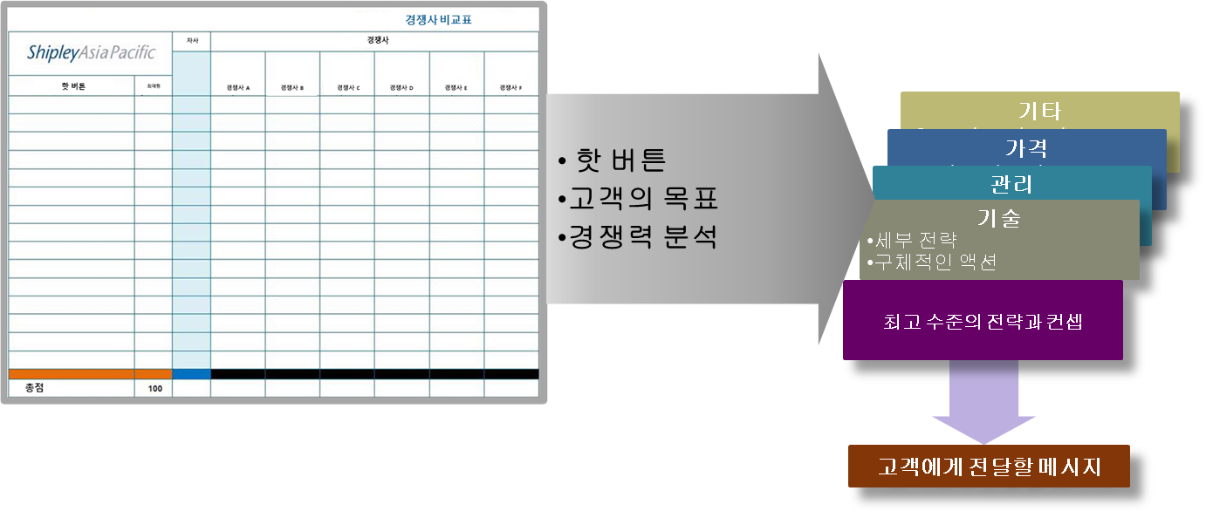
수주 전략은 경쟁사 비교를 토대로 삼는다. 입찰 참여가 확실한 팀과 입찰 참여가 유력한 팀을 분석한다. 경쟁사의 범주는 예측할 수 있으나 구체적으로 알 수 없는 경우라면 가상의 경쟁사를 만들어라.
그림 34. 수주 전략 개발. 경쟁사 비교표를 기반으로 솔루션 적용 방안을 포함한 솔루션 워크시트를 개발하라. 이를 ‘전략기술서’라고도 부른다. 솔루션 워크시트와 전략기술서는 수주 전략 개발 단계의 주된 자료이다. 자사와 경쟁사의 포지션을 비교하여 기술, 관리, 가격, 그리고 기타 전략을 개발함으로써 고객의 이슈와 목표에 대처하라. 이와 같은 방식으로 수주 단계에서 고객에게 전달할 수 있는 강력한 메시지를 구상하라. 이를 통해 고객은 여러분이 최종적으로 설득하고자 하는 제안 메시지에 대비할 수 있다.

Slide 63
Capture Plan 활용한 전략개발
1. 경쟁사 비교표를 기반으로 전략기술서(솔루션 워크시트)를 작성해 주세요.
2. 수주전략 내용을 공유해 보겠습니다.

Slide 64

수주전략은 실행으로 완성된다.
수주영업은 수주를 목적으로 고객이 우리를 선호하도록 하는 전략을 실행하는 것이다. 실행이 없다면 정보와 전략이 무용지물이 된다.
수주영업을 위한 전사 역량 활용
수주를 위해서 전사적인 역량을 활용하는 구조와 조직을 구성해야 한다.
영업대표는 수주조직을 주도하여 고객의 입장을 내부적으로 대변하여 고객의 니즈에 집중하는 수주영업 활동이 되도록 한다.
제안서는 수주 기획과 전략을 최종적으로 표현하는 것이다. 수주 전략을 반영하여 고객이 기대하는 제안을 할 수 있어야 한다.
수주 관리자
• 수주 계획서와 전략을 수립한다
• 핵심정보(intelligence) 수집을 관리한다
• 이기는 컨셉을 개발한다
• 적정 가격을 개발한다
• 고객 접촉 계획을 관리한다
• 관리 업데이트를 제공한다
수주 전략의 초점은 액션이다
프로젝트
관리자
제안 관리자
기술 지원
사업 개발
계약 관리
고객사의 여러 책임자가 프로젝트 관리자를 지원하거나 반대할 수 있기 때문이다. 프로젝트 관리자는 자사의 입장에서 이윤, 리스크, 일정, 인력, 계약조건 등에 대해 고민하며 프로젝트 수행에 집중할 필요가 있다. 마지막으로 제안 관리자는 수주 관리자와 프로젝트 관리자를 통합하는 다양한 스킬을 갖추고 있어야 한다. 제반 법령 등의 준수 여부, 사안의 민감성, 수주계획과 연계된 제안전략의 확보, 제안전략 실행, 마감 기일에 맞춰 설득력 있는 제안서를 만드는 팀의 운영 등에 주된 관심을 갖는다. 특히, 제안 관리자는 정리된 정보와 자료를 토대로 설득력 있는 제안서를 만드는데 집중해야 한다. 이렇듯, 각 관리자별 역할이 충실히 이행되고 균형을 이루었을 때 수주 성공률이 높아진다.
• 솔루션 기술 개발과 프로젝트를 기획한다
• 리스크 관리 계획을 개발한다
• 업무 할당표와 비용 구성표를 개발한다
• 기술 기준을 정의한다
• 프로젝트 관련 고객 연락망을 관리한다
• 제안을 기획한다
• 제안 팀을 훈련시킨다
• 제안 프로세스를 관리한다
• 개념과 구성을 확립한다
• 엔지니어링 활동을 관리한다
• 기술과 트레이드오프 (Tradeoff) 조건을 확인한다
• 비용 데이터를 제공한다
• 기술 보고서를 개발한다
• 핵심정보(intelligence)를 제공한다
• 수주 전략에 기여한다
• 고객에게 정보를 제공한다
• 고객 방문을 지원한다
• 계약 조건을 결정한다
• 업무기술서(SOW)와 목표기술서(SOO)를 개발한다
• 계약 조건을 협상한다
• 계약과 관련된 고객 접촉을 관할한다
외주계약
재무
제조
자재
• 주요 외주업체를 확인한다
• 외주업체 계획을 개발한다
• 외주업체 업무기술서(SOW)와 요구사항을 개발한다
• 외주업체와 협상한다
• 비용 전략을 수립한다
• 원가 대비 이익률을 개발한다
• 제조 전략을 개발한다
• 제조/구매 전략을 개발한다
• 자재 비용 절감 계획을 개발한다
그림 35. 전 조직 참여. 수주 활동은 단독 작업이 아니다. 수주 프로세스에는 변화하는 고객의 관심사와 우려사항에 대응하기 위해 필요한 전문성을 가지고 있는 여러 집단의 기여가 필요하다. 고객의 다양한 인력에게 접근할 수 있도록 팀을 구성해야 한다. 주로 위에 나타난 역할들이 팀에 포함된다. 특정 기회에 대비할 때 필요한 대표적인 과업을 나열했다.

Slide 65
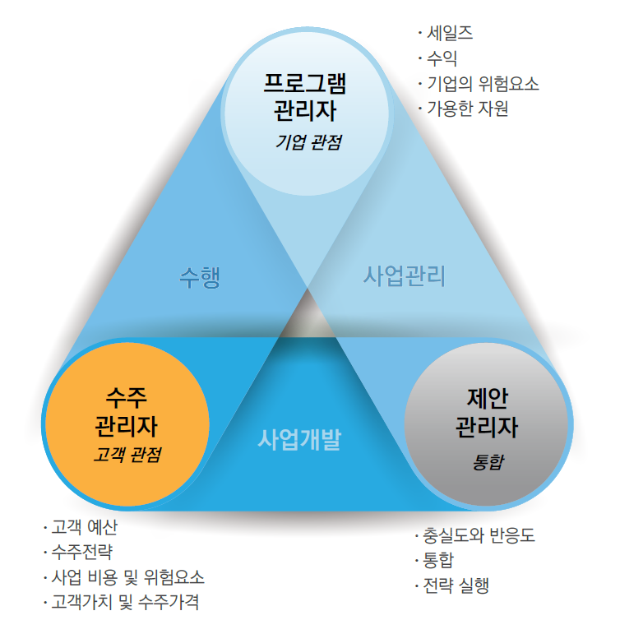
고객 니즈에 집중
수주를 위해서 전사적인 역량을 활용하는 구조와 조직을 구성했다면 실제 사업기회에서는 특히 수주관리자(영업대표), 제안관리자, 프로젝트 관리자의 역할이 중요해진다.
영업대표(수주관리자)는 제안 관리자, 프로젝트 관리자는 목적이 각기 다른 별도의 세 팀을 관리한다.
모든 관리자가 고객의 니즈를 충족시키는 솔루션을 개발하고 고객에게 전달하는 일에 초점을 맞추어야 한다.
기회의 규모와 복잡성에 따라 여러 팀의 구성원이 일부 중복되거나 심지어 완전히 똑같을 수 있다. 하지만 그들의 역할과 책임은 구별된다.
수주영업의 실행력은 수주관리자의 역할이다. 또한 계약이 체결될 때까지 관리 감독하는 역할에 지속적으로 관여해야 한다.
고객사의 여러 책임자가 프로젝트 관리자를 지원하거나 반대할 수 있기 때문이다. 프로젝트 관리자는 자사의 입장에서 이윤, 리스크, 일정, 인력, 계약조건 등에 대해 고민하며 프로젝트 수행에 집중할 필요가 있다. 마지막으로 제안 관리자는 수주 관리자와 프로젝트 관리자를 통합하는 다양한 스킬을 갖추고 있어야 한다. 제반 법령 등의 준수 여부, 사안의 민감성, 수주계획과 연계된 제안전략의 확보, 제안전략 실행, 마감 기일에 맞춰 설득력 있는 제안서를 만드는 팀의 운영 등에 주된 관심을 갖는다. 특히, 제안 관리자는 정리된 정보와 자료를 토대로 설득력 있는 제안서를 만드는데 집중해야 한다. 이렇듯, 각 관리자별 역할이 충실히 이행되고 균형을 이루었을 때 수주 성공률이 높아진다.
그물망 영업
관련내용
수주 계획서 작성과 모니터링을 하다 보면 내부적인 기획 니즈에 맞는 추가 문서가 필요할 수도 있다. 필요할 때마다 문서를 추가하라. 특히 팀에 투입하는 인력을 신중하게 고려하라. 사업기회를 지원하기 위한 지식, 기술, 경험을 고루 갖춘 인력으로 수주 팀을 구성하라.
그림 36. 각 관리자별 역할과 주의사항. 수주 관리자, 프로젝트 관리자, 제안 관리자는 한 팀으로 움직여야 한다. 먼저 수주 관리자는 고객의 입장에 서 있어야 한다. 고객의 예산과 프로젝트 비용, 리스크 등 고객의 관점에서 최상의 가치가 무엇인지 고려해야 하며 경쟁사를 분석하고 수주전략과 적정가격 산출, 실행계획의 실행 등을 관리해야 한다. 이 때, 고객과 대면하며 그릇된 기대를 품게 하거나 합의한 전략에서 벗어나는 일은 말하지 않도록 조심해야 한다. 프로젝트 관리자는 전문가로서의 위치가 중요하다.

Slide 66
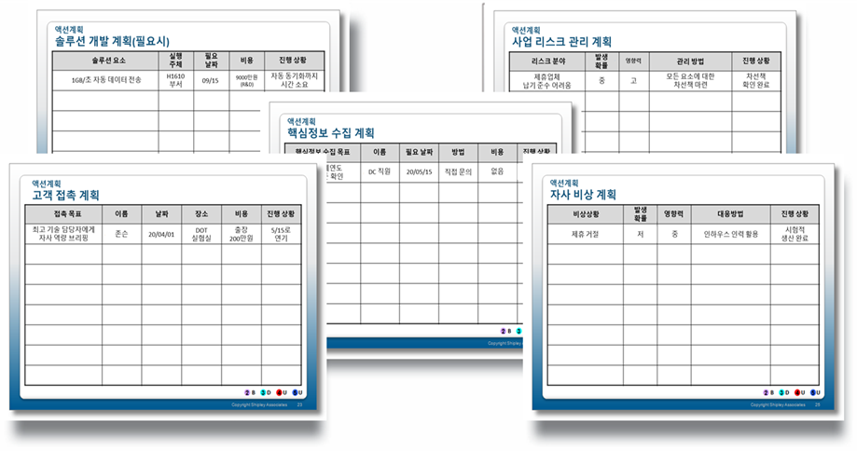
실행계획 수립(action planning)
실행계획 없이는 수주 전략이 무의미하다.
아무리 전략이 훌륭해도 누군가 실행해야 한다. 대부분의 수주 팀은 다른 책임을 수행할 수 있는 구성원들로 구성된다. 실행계획에 각 구성원의 책임과 수행 시기를 작성한다.
그림 37. 실행계획. 실행계획대로 실행하면 성공적으로 고객에게 영향을 미치고 자사를 포지셔닝하여 프로젝트를 수주하기 위한 핵심 목표에 초점을 맞출 수 있다.

Slide 67
고객 컨텍 및 정보 수집 계획
목적을 가지고 계획적인 컨텍
직접/간접적인 고객 접촉 기회를 통해 고객의 이슈 및 경쟁상황 등 파악
미팅 플래너 등 고객 컨텍시 필요한 활동을 사전에 기획하는 도구 활용
필요한 정보를 기획하고, 확보할 수 있는 채널 사전 확보
정보 수집과 분석을 기반으로 전략 개선 및 활동방향 조정
솔루션 개발 계획
수주를 위해 필요한 솔루션에 대한 개발/보완/구매 대상을 모두 표시
내부 개발 및 외부 협력 등 솔루션 확보를 위한 사항을 관리
사업 위험요소 관리계획
발주처 및 주변 상황 등 사업의 취소/지연/변경 등의 위험요소 확인
고객사가 인지 및 관리하고 있는 위험요소와 고객사의 대응 방안 확인
자체적인 정보파악으로 위험요소 확인 및 검증
위험요소 발생시 자사의 대응 방안 및 의사결정 필요사항 등 사전 확인
수주 관리의 핵심
경영진의 지지를 얻는다
• 수주 팀에 적합한 인재를 배정한다
• 공식적인 의사소통 및 의사결정을 활용한다
• 구체적인 실행 업무를 배정한다
• 일정을 수립한다
• 프로세스를 주기적으로 검토한다
• 문제를 조기에 해결한다

Slide 68
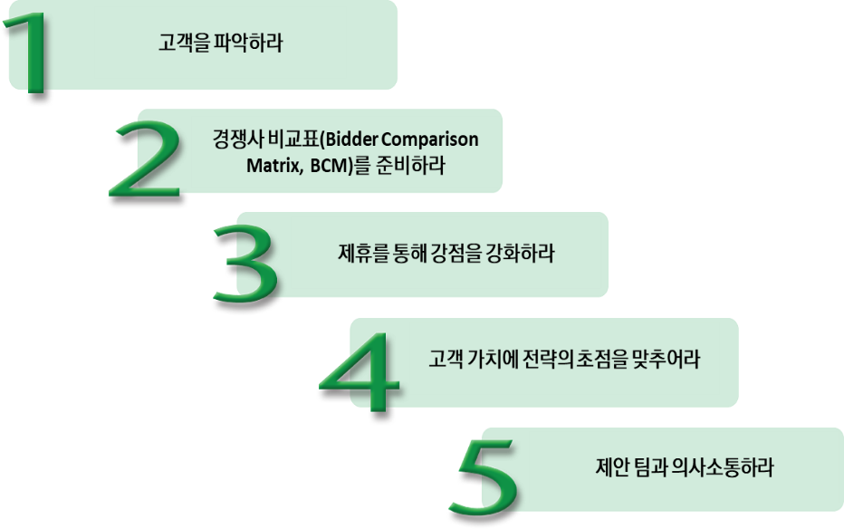
시간이 촉박할 때 해야 할 일
구매 기간이 짧다면 고객에게 영향을 미칠 기회가 자연스럽게 감소한다. 시간이 아무리 부족해도 그림 50의 수주 관리의 필수 요소를 고려해야 한다.
그림 38. 시간이 촉박할 때. 항상 진정한 고객을 파악하라. RFP가 발표된 이후에도 자사의 현황을 최대한 분석하라. 제휴를 통해 강점을 강화하고 자사의 제안을 차별화하라. 자사 조직의 니즈보다는 고객에게 전달할 수 있는 가치에 초점을 맞추어라. 그리고 언제나 여러분이 배운 점을 제안 팀에 전달함으로써 그들이 정보의 부재 속에서 일하지 않도록 하라.

Slide 69
6. 수주전략 : 세션 요약
수주전략을 제안전략으로 연결하여 경쟁력을 높여라.
수주전략의 초점은 특정기회를 수주하기 위해 무엇을 어떻게 할 것인지에 있다.
제안전략의 초점은 제안서 등에서 전략을 어떻게 표현할 것인가에 있다.
전략개발의 4가지 관점을 적용하라.
수주영업을 위해서 전사적인 역량을 동원하라.
수주 관리자가 고객의 니즈에 기반하여 수주 계획서 개발과 핵심정보수집, 수주전략 개발을 담당한다.
프로젝트 관리자 및 제안관리자와 업무를 명확히 하여 협업하라.
실행계획을 통해서 수주전략을 고객에게 전달하라.
고객과 접촉을 통해서 수주 핵심정보를 파악하고, 핵심차별화 요소를 전달하라.
솔루션 개발 및 사업 위험요소 관리계획 등 수주를 위해 필요한 활동을 계획하고 성과를 확인하라.

